Slide 1
İçindekiler
Giriş
Matris işlemleri
Sayı Formatları
Temel Lineer Cebir İşlemleri
Diziler (Arrays)
Programı Dallandıran İfadeler (if-end , switch-case yapıları)
Döngüler (for-end ve while-end döngüleri)
Grafik
Dosya yazdırma-okuma
Fonksiyon dosyası oluşturma
Derleme

Slide 2
Kaynakça
Doğan, U., (2009), Temel Bilgisayar Bilimleri Ders Notları, YTÜ, Lisans Ders Notları, İstanbul.
İnan, A., "MATLAB Klavuzu", Papatya Yayınları, İstanbul, 2007.
Demirel, H., (2005), Dengeleme Hesabı, YTÜ, Lisans Ders Notları, İstanbul.
Ayten, U. E., “Algoritma geliştirme ve programlamaya giriş”, Temel Bilgisayar Bilimleri Ders Notları.
Serbes, A., “Algoritma geliştirme ve programlamaya giriş”, Temel Bilgisayar Bilimleri Ders Notları.
Uzunoğlu M., vd. (2002), Matlab, Türkmen Kitabevi, İstanbul.
http://www.mathworks.com/matlabcentral/
http://www.mathworks.com/matlabcentral/fileexchange/

Slide 3
MATLAB (MATrix LABoratuary)
http://www.mathworks.com/matlabcentral/
MATLAB, yüksek performanslı bir uygulama yazılımı ve bir programlama dilidir.
MATLAB’in temelindeki yapı, boyutlandırma gerektirmeyen matrislerdir.
Yaptığımız tüm girdi ve çıktılar, belirteç gerektirmeksizin bir matris tanımlar.
İlk olarak Fortran dili ile yazılan MATLAB, daha sonra C ile yazılmıştır.

Slide 4
MATLAB (MATrix LABoratuary)
Matlab’de hazır programlar vardır. Bu programlara fonksiyon adı verilir.
Matlab fonksiyonlarının kullanımı, matematikteki y=f(x) fonksiyonunun kullanımıyla özdeştir.
Örneğin, a=sin(x) fonksiyonunda, sin fonksiyonu, x açısının (input-girdi) değerini hesaplar; kullanıcı bu değeri, örneğin, bir a değişkenine atar. a değeri sin fonksiyonunun bir çıktısıdır (output).

Slide 5
MATLAB (MATrix LABoratuary)
Avantajları:
Kullanım kolaylığı,
İşletim sistemi uyumluluğu,
Sayısal analiz işlemlerindeki kolaylıklar,
Hazır fonksiyonlar (function files),
Görüntüleme (visualization) kolaylığı (grafik çizim),
GUI geliştirme kolaylığı,
MATLAB derleyicisi (exe: executable dosya ile win32 uygulamaları),
Toolboxes (Araç kutuları) :hazır programlar!

Slide 6
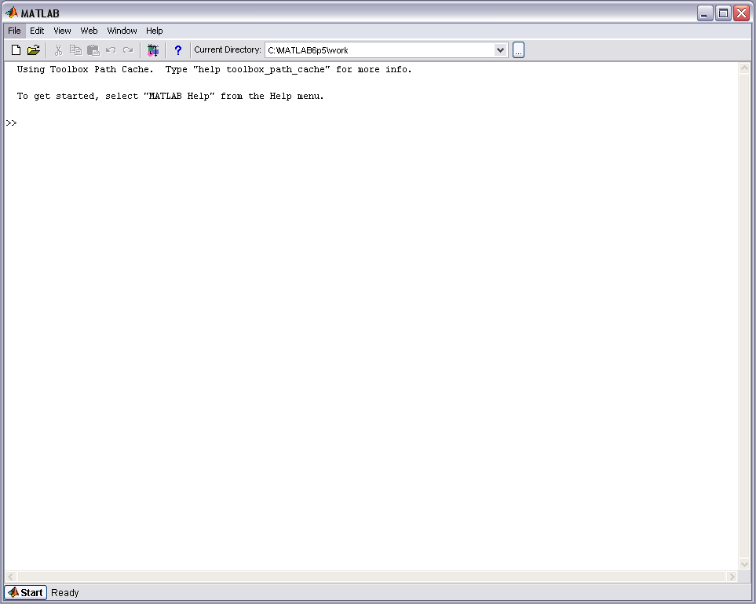
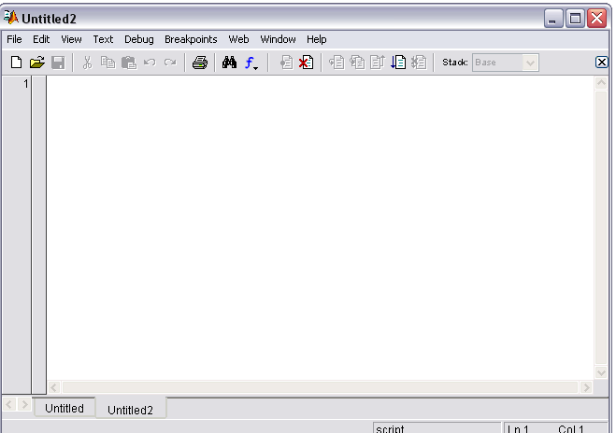
MATLAB/Command window (komut penceresi)
Current directory
(çalışma klasörü)
Dinamik komut satırı
Her türlü mat. işlem,
Demo, program çalıştırma vb.
M-file editörü
Programların yazıldığı editör

Slide 7
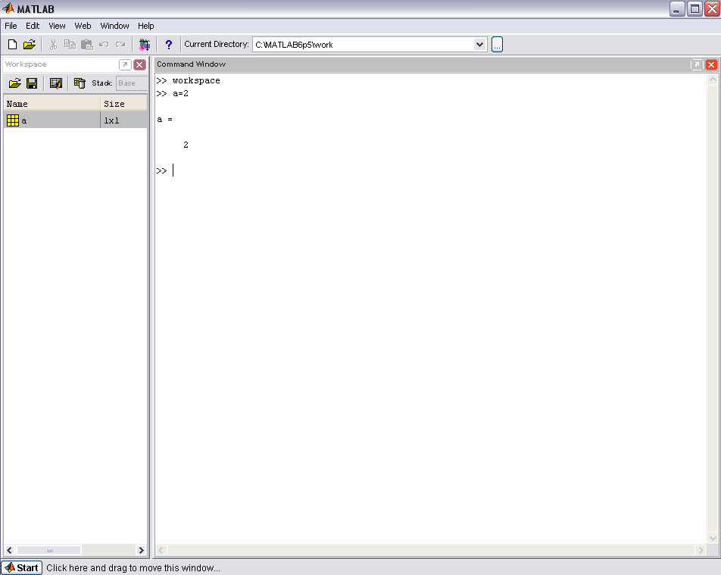
MATLAB/Workspace (İş alanı)
Atanan
değişken
Workspace penceresini
açmanın “komut” yolu
Workspace
penceresi
Workspace, ilgili oturumda kullanılan
tüm değişkenlerin tutulduğu alandır.

Slide 8
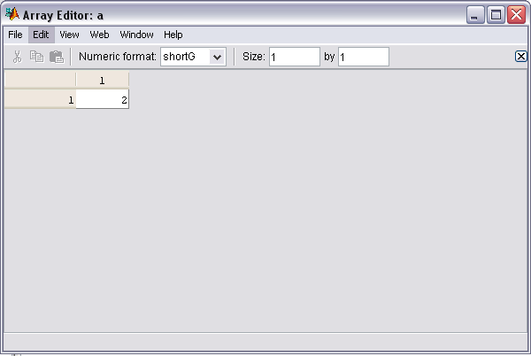
MATLAB/Array Editor (Dizi editörü)
Matris, vektör ve sayılar için excel özelliğindeki editördür.
İki farklı biçimde görüntülenir:
>>open('a')
workspace penceresinde ilgili değişken iki kez tıklanır.
Daha önce atanan bir değişkenin
boyutları istenildiği gibi değiştirilebilir!

Slide 9
MATLAB/Temel dosya türleri
*.m MATLAB program dosyaları
*.fig Grafik dosyaları ve GUI’lerin grafik parçaları
*.mat Değişken ve matris dosyaları
*.p pre-parsed pseudo-code dosyaları (bu dosyaların içeriği görüntülenemez ancak program olarak çağrılabilir, yani MATLAB’de çalıştırılabilir!)

Slide 10
MATLAB/Diziler ve Değişkenler
MATLAB uygulamalarının temel yapı birimi dizilerdir. Diziler satır veya sütunlar kullanılarak yapılandırılmış birimlerdir.
Diziler, vektörler ve matrisler olmak üzere iki ana gruba ayırmak mümkündür. Vektör; tek boyutlu dizileri tanımlamak için kullanılır. Matris; iki veya daha fazla boyutlu dizileri tanımlamak için kullanılır.
Değişkenler; bilgisayar hafızasında belirli bir yer kaplayan, kullanıcının belirlediği isme sahip olan dizilerdir.
MATLAB’ de değişken tipleri “double” ve “char” dır.
double – 64 bit değerli skaler veya değişkenler için kullanılır. Bu değişkenler reel, sanal veya kompleks değerler olabilir.
  Örnek: deneme = 2 + i
double aynı zamanda dizileri ASCII kodlarına çevirebilir.
  Örnek: double(‘deneme’)

Slide 11
MATLAB/Diziler ve Değişkenler
char; tarzındaki değişkenler ise tek bir karakter veya karakter grubundan oluşan 16-bitlik bir skaler veya diziden meydana gelir.
char; tırnak içi karakterlerini (stringleri) hafızada tutmakla görevlidir.
double, karakterleri ASCII kodlarına dönüştürürken, char tanımlanmış her bir ASCII kodunu, karşılığı karaktere çevirir.
  d=‘selam’
  double(d)
  g=[115 108 109]
  char(g)

Slide 12
MATLAB/Diziler ve Değişkenleri isimlendirmek
Bir değişken oluşturmak için değişkene bir isim verilir,
  >> var = 3.14
  >> string = ‘selam’
Değişken isimleri
  Birinci karakter mutlaka HARF olmalıdır! İlk karakter sayı olamaz!
  İlk karakterden sonra sayı, harf, _ ve bunların kombinasyonları
  Büyük küçük harfe duyarlı: var ile Var birbirinden farklı
  Değişken isimleri en fazla 63 karakterli olabilir
Gömülü değişkenler var. Bunları kullanmak tavsiye edilmez!!
  pi değişkeni 3.1515926…
  ans en son atanan değişkeni gösterir (hesap makinesi gibi)
  Inf ve –Inf pozitif ve negatif sonsuz sayılarıdır
  NaN ‘Not a Number’
TÜRKÇE karakterler yok!
  ç, ğ, ı, ö, ş, ü, Ç, Ğ, Ġ, Ö, Ş, Ü kullanılmaz

Slide 13
MATLAB/Temel Komutlar
clc Command window’u temizler.
clear İlgili oturumda atanmış tüm değişkenleri siler.
clear a Yalnızca “a” değişkenini siler.
demo Matlab demosunu çalıştırır.
date Gün-Ay-Yıl’ı görüntüler (Örneğin, 17-Oct-2009)
who/whos Çalışma alanında hangi değişkenlerin olduğunu/bu değişkenlerin yapılarını görüntüler.
exit Matlab oturumundan çıkar.
help Yardım menüsünü açar.
help f_na f_na fonksiyonu hakkında bilgi verir.
save d a a değişkenini d dosya ismiyle mat uzantılı olarak kaydeder.
load d a değişkenini d dosyasından geri çağırır.
Save ve load komutları, matris vb. yapıların kaydedilmesi için çok önemlidir.

Slide 14
MATLAB/Matrislerin Girilmesi
Matris ve vektörler [ ] köşeli parantezleri ile tanımlanır.
Matris ve vektör girmenin 3 farklı yolu vardır:
Örneğin:
1.yol
2.yol
A=[1 3 5
7 8 11
100 1 4]
A=[1 3 5;7 8 11;100 1 4]
3.yol
A(1,1)=1, A(1,2)=3, A(1,3)=5
A(2,1)=7, A(2,2)=8, A(2,3)=11
A(3,1)=100, A(3,2)=1, A(3,3)=4

Slide 15
MATLAB/Matrislerin Kaydedilmesi
Matris ve vektörler *.mat uzantılı olarak save komutuyla kaydedilir, load ile de istenilen yerden geri çağrılır.
Örneğin, girilmiş bir a matrisini “D:\yildiz” klasörüne “katsayilar.mat” olarak kaydetmek isteyelim: Bunun için aşağıdaki komut dizisi kullanılır;
save D:\yildiz\katsayilar a
katsayilar.mat olarak kaydedilen a matrisinin herhangi bir zamanda geri çağrılması için,
load D:\yildiz\katsayilar
komut dizisi kullanılır. Geri çağırma işleminden sonra, ilgili matris a dizisi olarak workspace’de kaydedilir (workspace’e kaydetme işleminin geçici olduğunu hatırlayınız!)
Yeni bir matrisi katsayilar.mat olarak kaydettiğimizde, önceki matrisi bir daha görme imkanı kalmaz. Yani save overwrite (üzerine yazma) özelliklidir.

Slide 16
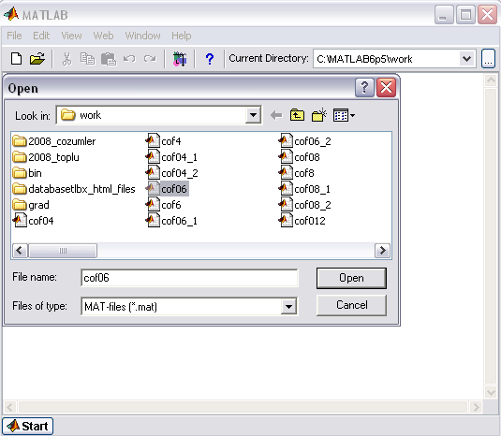
MATLAB/Matrislerin Kaydedilmesi
*.mat uzantılı dosyalar, ayrıca MATLAB’den open files kısa yolundan da geri çağrılabilir:
Open files
Dosyadaki değişken workspace’de oluşturulur.
Dosya türünü MAT-files olarak değiştir.

Slide 17
MATLAB/Temel lineer cebir komutları
inv(a) Bir a kare matrisinin tersini (inversini) alır.
a’ a matrisinin devriğini (transpozesini) alır.
det(a) a matrisinin determinantını hesaplar.
a+b Boyutları aynı olan a ve b matrisini toplar.
a-b Boyutları aynı olan a ve b matrislerinin farkını alır.
a*b Sütun sayısı m olan a matrisiyle satır sayısı m olan b matrisini çarpar.
a/b b düzenli kare bir matrisse (determinantı sıfırdan farklıysa), aynı boyutlu
a matrisiyle; a*inv(b) işlemini yapar.
a.*b Boyutları aynı olan a ve b matrislerinin elemanlarını karşılıklı olarak
çarpar.
a./b Boyutları aynı olan a ve b matrislerinin elemanlarını karşılıklı oranlar.

Slide 18
MATLAB/Temel lineer cebir komutları
trace(a) Bir a matrisinin izini (köşegen elemanlarının toplamını) hesaplar.
diag(a) Bir kare a matrisinin köşegen elemanlarını bir sütun vektöre atar. Ya da
a bir vektör ise köşegenleri bu vektörün elemanlarından oluşan bir köşegen matris oluşturur.
sum(a) a matrisinin her bir sütununun toplamını hesaplar. a bir vektör ise
sonuç, vektör elemanlarının toplamı olur.
triu(a) Bir matrisin üst üçgen matrisini oluşturur.
tril(a) Bir matrisin alt üçgen matrisini oluşturur.
zeros(m,n) m×n boyutlu sıfır matrisi oluşturur.
ones(m,n) m×n boyutlu elemanları “1” olan matris oluşturur.
eye(m) m×m boyutlu birim matris oluşturur.

Slide 19
MATLAB/Temel matris operatörleri
a(:) a matrisinin sütunlarının ard arda dizilmesinden oluşan bir sütun vektör oluşturur (vec operatörü)
a(:,i) a matrisinin i. sütununu alır.
a(j,:) a matrisinin j. satırını alır.
a(:,[i j]) a matrisinin i ve j. sütununu alır.
a([i j],:) a matrisinin i ve j. satırını alır.
e=a:b:n a, (a+b),…,n sayılarından oluşan bir satır vektör oluşturur.
e=linspace(a,n,b) a ile başlayan, n’ de son bulan eleman sayısı b olan bir satır vektörü oluşturur.
e=logspace(a,n,b) 10ª ile başlayan, 10^{n}’ de son bulan eleman sayısı b olan bir satır vektörü oluşturur.
Örneğin,
e=1:1:n, 1 ile n arasındaki tam sayılardan oluşan bir vektör.
e=2:2:n, 1 ile n arasındaki çift sayılardan oluşan bir vektör.
e=1:2:n, 1 ile n arasındaki tek sayılardan oluşan bir vektör.
e=-10:0.1:n, -10’dan 0.1 artımla n’ye kadar olan sayılardan oluşan bir vektör.
e=linspace(0,10,6), e=[0 2 4 6 8 10]
e=logspace(0,2,3), e=[1 10 100]

Slide 20
MATLAB/Temel matris operatörleri
length(a) a matrisinin sütun sayısını verir. a bir vektör ise sonuç, a vektörünün eleman sayısıdır.
[m,n]=size(a)a matrisinin satır sayısını (m) ve sütun sayısını (n) verir.
max(a) Bir a vektörünün en büyük elemanını gösterir.
min(a) Bir a vektörünün en küçük elemanını gösterir.
[m,i]=max(a) Bir a sütun vektörünün en büyük elemanını (m) ve bunun satır
numarasını verir.
[m,i]=min(a) Bir a sütun vektörünün en küçük elemanını (m) ve bunun satır
        numarasını verir.
sort(a) Bir a vektörünün elemanlarını küçükten büyüğe sıralar.
a(:,i)=[] A’nın i. sütununu siler.
a(i,:)=[] A’nın i. satırını siler.

Slide 21
MATLAB/Temel matris operatörleri
sortrows(a,i) Bir a matrisinin elemanlarını i.sütuna göre sıralar.
Örnek:
a =
1 1000
3 10
2 5
4 1
a =
1 1000
3 10
2 5
4 1
>> sortrows(a,1)
ans =
1 1000
2 5
3 10
4 1
>> sortrows(a,2)
ans =
4 1
2 5
3 10
1 1000

Slide 22
MATLAB/Uygulama-1
Aşağıdaki işlemleri command window’da yapınız.
A matrisini giriniz.
A matrisinin determinantını hesaplayınız.
A matrisinin tersini bulunuz. Çıkan sonucu bir B matrisine atayınız.
A*B işlemini yapınız. Elde edilen sonucu irdeleyiniz.
A matrisinin 1. sütununu a1, 3. sütununu a3 vektörlerine atayınız.
Köşegenleri A matrisinin köşegenlerinden oluşan bir C köşegen matrisi oluşturunuz.
a1’in devriği ile a3 vektörünü çarpınız.
a1 ile a3 vektör elemanlarını karşılıklı çarpınız.
A’nın 3. satırını, diğer satır elemanlarını girmeden, [5 6 7] olarak değiştiriniz.
A’nın 1 ve 2. satırlarını siliniz.

Slide 23
MATLAB/Uygulama-1:Çözüm
1
>> A=[1 3 5;7 8 11;100 1 4];
>> det(A)
ans =
-728
>> B=inv(A)
B =
-0.0288 0.0096 0.0096
-1.4725 0.6813 -0.0330
1.0893 -0.4107 0.0179
>> A*B
ans =
1.0000 0 0.0000
0 1.0000 0.0000
0 0.0000 1.0000
>>a1=A(:,1);a3=A(:,3);
>>C=diag(diag(A));
>>a1’*a3
ans=
482
8
>> a1.*a3
ans=
5
77
400
>>A(3,:)=[5 6 7]
A =
1 3 5
7 8 11
5 6 7
>> A([1 2],:)=[]
A =
5 6 7
>>
2
3
9
Birim matris
4
10
5
6
7

Slide 24
MATLAB/Uygulama-2
Aşağıdaki işlemleri command window’da yapınız.
B matrisini giriniz.
B matrisini mevcut çalışma klasörünüze katsayilar ismiyle kaydediniz.
Dosyanın kaydedilip kaydedilmediğini kontrol ediniz. (Open Files penceresinden)
MATLAB oturumundaki tüm değişkenleri siliniz (clear)
Command window’da yazılmış tüm ifadeleri temizleyiniz. (clc)
B*2 işlemini yapınız.
B matrisini geri çağırınız.
B matrisinin üst ve alt üçgen matrislerini oluşturunuz.
C=[B zeros(3,2)] işlemini yapınız.

Slide 25
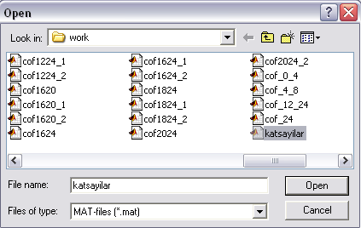
MATLAB/Uygulama-2:Çözüm
1
>> B=[10 5 5;70 8 7;10 1 3];
>> save katsayilar B
>> clear
>> clc
3
2
4
5
6
>> B*2
??? Undefined function or variable 'B'.
>> load katsayilar
>> triu(B)
ans =
10 5 5
0 8 7
0 0 3
>>tril(B)
ans =
10 0 0
70 8 0
10 1 3
Neden?
7
8
9
>> C=[B zeros(3,2)]
C =
10 5 5 0 0
70 8 7 0 0
10 1 3 0 0

Slide 26
MATLAB/Değişkene Değer Atamak
input fonksiyonu klavyeden giriş yapmayı sağlayan bir fonksiyondur.
degisken=input(‘bir deger giriniz: ‘) şeklinde kullanılır.
>> a=input('bir değer giriniz: ')
bir değer giriniz: 5
a =
5
Eğer bir karakter değişken olarak atanmak istiyorsa;
degisken=input('bir değer giriniz:', 's' ) şeklinde olmalıdır.

Slide 27
MATLAB/Sonuçların Görüntülenmesi
Matlab programında bir değişiklik yapılmazsa, ondalıklı sayıları virgülden sonra 4 basamak olarak gösterir.
format short Virgülden sonra 4 basamaklı gösterim
format long Virgülden sonra 14 basamaklı gösterim
format short e 5 basamaklı üstel gösterim
format long e Virgülden sonra 15 basamak ve üstel gösterim
format short g Yuvarlatılmış en uygun gösterim (toplam 5 basamak)
format long g Yuvarlatılmış en uygun gösterim (toplam 15 basamak)
format rat İki sayının oranı şeklinde gösterim

Slide 28
MATLAB/Sonuçların Görüntülenmesi
>> format short
>> a=10.123000123123123123;
>> a
a =
10.1230
>> format long
>> a=10.123000123123123123;
>> a
a =
10.123000123123123
>> format short e
>> a=10.123000123123123123;
>> a
a =
1.0123e+001
>> format long e
>> a=10.123000123123123123;
>> a
a =
1.012300012312312e+001
>> format short g
>> a=10.123000123123123123;
>> a
a =
10.123
>> format long g
>> a=10.123000123123123123;
>> a
a =
10.1230001231231

Slide 29
MATLAB/Sonuçların Görüntülenmesi
>> format rat
>> a=10.123000123123123123;
>> a
a =
1893/187
Diğer bir görüntüleme fonksiyonu “disp” fonksiyonudur. disp(x) şeklindedir. Bir dizi veya metni görüntüler. Dizinin değişken adı ekrana yazılmaz. X bir karakter ise metin olarak görüntülenir.
disp(' ')
disp(' A-Deg B-Deg C-Deg')
disp(' ===== ===== =====')
disp(rand(4,3))
Ekranda görülen;
A-Deg B-Deg C-Deg
===== ===== =====
0.1389 0.2722 0.4451
0.2028 0.1988 0.9318
0.1987 0.0153 0.4660
0.6038 0.7468 0.4186

Slide 30
MATLAB/Sonuçların Görüntülenmesi
Hesaplanan sonuçları görüntülemenin diğer bir yolu fprintf fonksiyonudur.
fprintf(format, değer) şeklinde kullanılır.
format – sunulacak bilginin şeklini, bu bilgiye ilişkin açıklamaları ve bu açıklamaların nasıl bir şekilde sunulacağını belirleyen ifadelerden oluşur.
değer – sunulacak bilgiyi içerir.
>> x=123.2;
>> fprintf('Islem sonucu %f bulunmustur. \n', x)
Islem sonucu 123.200000 bulunmustur.
>> x=123.2;
>> fprintf('Islem sonucu = %f \n', x)
Islem sonucu = 123.200000
‘%f’ – gösterilecek değişken gösterimine ait açıklamanın hangi şekilde gösterileceğini ifade eder.
‘\n’ – komut istem ifadesinin (>>) kaç satır boşluktan sonra yazılacağını gösterir.

Slide 31
MATLAB/Sonuçların Görüntülenmesi
>> x=123.2;
>> fprintf('Islem sonucu = %5.1f \n', x)
Islem sonucu = 123.2
‘%’ ile ‘f’ işaretleri arasına ondalık sayılar yazarak, gösterilecek değerin biçimini değiştirmek mümkündür.
fprintf('Islem sonucu = %5.1f \n', x)
Alan genişliği
Ondalık kısım
>> x=123.2;
>> fprintf('Islem sonucu = %15.1f \n', x)
Islem sonucu = 123.2
>> x=123.2;
>> fprintf('Islem sonucu = %25.1f \n', x)
Islem sonucu = 123.2

Slide 32
MATLAB/Sonuçların Görüntülenmesi
fprintf için biçimler
Belirteç | Tanımı
%e | Küçük harf ile üstel gösterim
%E | Büyük harf ile üstel gösterim
%f | Kayan noktalı gösterim, aksi belirtilmedikçe virgülden sonra 6 basamak gösterir.
%s | Karakter dizilerini gösterir.
%d | Virgüllü sayıları daima 10’un kuvvetiyle gösterir.

Slide 33
MATLAB/Sonuçların Görüntülenmesi
Bir sonuç fprintf fonksiyonu ile yazıldıktan sonra bir diğeri yazılacaksa bunun komut satırının neresine yazılacağı da bu fonksiyonda belirtilebilir. Bunun için kullanılan karakterler:
Karakter | Tanımı
\b | backspace
\n | Yeni satıra gönderir
\r | Satır başına döndürür
\t | Yatay Tab

Slide 34
MATLAB/Sonuçların Görüntülenmesi
>> a=100.25;
>> b=255.23;
>> fprintf('a değeri = %5.2f\r ve b değeri = %5.3f \n', a,b)
a değeri = 100.25
ve b değeri = 255.230
Matris elemanlarının istenilen hanede
gösterilmesi için,
printmatrix fonksiyonu oldukça
kullanılışlıdır (File-exchange sayfasından download edilebilir!)
>> a=100.25;
>> b=255.23;
>> fprintf('a değeri = %5.2f\b ve b değeri = %5.3f \n', a,b)
a değeri = 100.2 ve b değeri = 255.230
>> a=100.25;
>> b=255.23;
>> fprintf('a değeri = %5.2f\t ve b değeri = %5.3f \n', a,b)
a değeri = 100.25 ve b değeri = 255.230
Görüntülenecek açıklamalarda tek tırnak(‘), yüzde (%) ve ters bölme (\) işaretleri kullanılmak isteniyorsa, arada boşluk bırakmadan ikişer adet kullanılmalıdır.

Slide 35
MATLAB/Sonuçların Görüntülenmesi
Hesaplanan sonuçları string olarak bir değişkene atamak için sprintf komutu kullanılır.
değişken=sprintf(format, değer) şeklinde kullanılır.
>> a=100.25;
>> sonuc=sprintf('a degeri = %5.2f',a)
sonuc =
a degeri = 100.25
>> a=100.25;
>> sonuc=fprintf('a degeri = %5.2f',a)
a degeri = 100.25
sonuc =
17
Gösterilen ifadenin kaç karakterden oluştuğunu ifade eder

Slide 36
MATLAB/Sonuçların Görüntülenmesi
Değişkendeki karakter dizisini sayısal bir değere dönüşümü için sscanf komutu kullanılır.
değişken=sscanf(karakter dizisi, biçim) şeklinde kullanılır.
>> a='1.728';
>> b=sscanf(a,'%f')
b =
1.7280

Slide 37
MATLAB/Diziler (Arrays)
Sayılar : Sayı dizileri (numeric array)
Karakterler : Karakter dizileri (character array)
Örnek:
c=1999 (numeric array)
d='Yildiz Teknik Universitesi' (character array)
f=[1999 2000] (numeric, matrix)
g=[d ' Insaat Fakultesi'] (character, matrix)
Not: Numeric ile character dizileri bir matriste bir arada bulunamaz! Yani, bir matris hem sayı hem de bir kelimeyi aynı anda içeremez!
Hücreler : Hücre dizileri (cell array)
Yapılar : Yapı dizileri (structure array)

Slide 38
MATLAB/Diziler (Karakter Dizileri)
Karakterler dizisi veya yalnızca karekter/sözcük (string), iki tek tırnak arasındaki ifade edilen, gerçekte ASCII kod tablosunda sayısal kodlarla belirtilen ilk 127 karakterden oluşan karakter dizileridir (char array). Karakter uzunluğu, dizideki karakter sayısıdır. Her bir karakter bellekte 1 byte (8 bit) yer kaplar.
Burada verilen ders değişkeninde her bir harf ASCII kod tablosundaki sayısal bir koda sahiptir.
>> ders='bilgisayar bilimleri'
ders =
bilgisayar bilimleri
>> kod=double(ders)
kod =
98 105 108 103 105 115 97 121 97 114 32 98 105 108 105 109 108 101 114 105

Slide 39
MATLAB/Diziler (Karakter Dizileri)
Tam tersi olarak ASCII karşılığı verilen bir dizinin karakter karşılığını bulmak için char fonksiyonu kullanılır.
Çok Boyutlu Dizi Gösterimleri
>> char(kod)
ans =
bilgisayar bilimleri
>> x='1001';
>> a=[ders,' ders kodu ',x]
a =
bilgisayar bilimleri ders kodu 1001

Slide 40
MATLAB/Diziler (Karakter Dizileri)
Karakter dizilerinin karşılaştırılması
  strcmp: İki dizinin aynı olup olmadığını belirler.
  strcmpi: iki dizinin harf durumu (büyük harf-küçük harf) dikkate alınmadan aynı olup olmadığını belirler.
  strncmp: iki dizinin ilk n karakterinin aynı olup olmadığını belirler.
  strncmpi: ilk dizinin harf durumu (büyük harf-küçük harf) dikkate alınmadan ilk n karakterinin aynı olup olmadığını belirler.

Slide 41
MATLAB/Diziler (Karakter Dizileri)
>> a='matematik';
>> b='mathematik';
>> c='MaTematiK';
>> e='matematik';
>> x=strcmp(a,b)
x =
0
>> x=strcmp(a,e)
x =
1
>> x=strcmp(a,c)
x =
0
>> a='matematik';
>> b='mathematik';
>> c='MaTematiK';
>> e='matematik';
>> x=strcmpi(a,b)
x =
0
>> x=strcmpi(a,c)
x =
1
>> a='matematik';
>> b='mathematik';
>> c='MaTematiK';
>> e='matematik';
>> x=strncmp(a,b,4)
x =
0
>> x=strncmp(a,b,2)
x =
1
>> x=strncmp(a,c,1)
x =
0
>> a='matematik';
>> b='mathematik';
>> c='MaTematiK';
>> e='matematik';
>> x=strncmpi(a,c,1)
x =
1

Slide 42
MATLAB/Diziler (Karakter Dizileri)
Dizilerin tek tek karşılaştırılması: Karakter dizileri aynı boyutlu veya bir elemandan oluşması koşuluyla karakter eşitlik karşılaştırılması için ilişkisel operatörler (>, >=,<, <=, ==, ~=) kullanılabilir.
Büyük-Küçük Harf Dönüşümleri:
  upper: Dizideki tüm harfleri büyük harfe dönüştürür.
  lower: Dizideki tüm harfleri küçük harfe dönüştürür.
>> x='matlab';
>> y='matema';
>> x==y
ans =
1 1 1 0 0 0
>> upper('matLab')
ans =
MATLAB
>> lower('MATlAB')
ans =
matlab

Slide 43
MATLAB/Diziler (Karakter Dizileri)
isletter fonksiyonu karakter dizilerini oluşturan elemanların bir harf mi yoksa bir rakam mı veya bir boşluk mu olduğunu sorgular.
isspace fonksiyonu karakter dizilerini oluşturan elemanların boşluk karakteri olup olmadığını denetler.
ischar fonksiyonu dizinin bir karakter dizisi olup olmadığını sorgular.
>> ders='TBB GN 16';ders1=20;
>> isletter(ders)
ans =
1 1 1 0 1 1 0 0 0
>> isspace(ders)
ans =
0 0 0 1 0 0 1 0 0
>> ischar(ders)
ans =
1
>> ischar(ders1)
ans =
0

Slide 44
MATLAB/Diziler (Hücre Dizileri)
Hücre Dizileri (Cell arrays) { } ile tanımlanır. Böylesi bir dizi, farklı matrisleri
aynı isim altında tutmak ve işlemek için kullanılmaktadır.
Örneğin,
C{1}=[1 2;3 5],C{2}=[4 4 4 4];C{3}=[('yildiz teknik'),(' insaat')];
girildiğinde, C bir hücre dizisi olur. Bu hücre geri çağrıldığında,
C =
[2x2 double] [1x4 double] [1x20 char]
C{1} hücresi
C{2} hücresi
C{3} hücresi
Her bir hücre ayrı ayrı işlenir.

Slide 45
MATLAB/Diziler (Hücre Dizileri)
C=cell(n) n×n hücreden oluşan boş bir hücreyi C’ye atar. Örneğin n=2 için
>> C=cell(2)
C =
[] []
[] []
hücresi oluşturulur.
Bir hücrenin içine istenilen sayıda yeni hücreler eklemek mümkündür; Örneğin,
C{1}{1}=[2 3] ile C aşağıdaki biçimde değişir;
C =
{1x1 cell} []
[] []

Slide 46
MATLAB/Diziler (Hücre Dizileri)
C=cell(3,2) hücresi
C{1,2} hücresi
C{1,1}
C{1,2}
C{1,2}{1,1}
C{1,2}{1,2}
C{2,1}
C{2,2}
C{1,2}{2,1}
C{1,2}{2,2}
C{3,1}
C{3,2}
Yeni alt
hücre(ler)
C{1,2}{2,2} hücresi

Slide 47
MATLAB/Diziler (Yapı Dizileri)
Yapı dizileri (Structure arrays), veri tabanları için oldukça kullanılışlı bir dizi türüdür.
A.name=‘Bahattin';
A.sname=‘Erdogan';
A.univ='YTU';
A.city='Istanbul';
A.email=‘berdogan@yildiz.edu.tr';
A.year=2012;
ile A, bir structure array olur.
A yapı dizisi çağrıldığında,
>>A
A =
name: ‘Bahattin'
sname: ‘Erdogan'
univ: 'YTU'
city: 'Istanbul'
email: ‘berdogan@yildiz.edu.tr'
year: 2012
Hücre ve yapı dizileri, mat uzantılı dosyalar olarak, daha önce açıklanan save komutuyla kaydedilip, load komutuyla geri çağrılabilir.

Slide 48
MATLAB/Diziler arasında dönüşümler
num2str(a) Bir a sayısını bir karaktere atama (From numeric to (2) string)
str2num(a) Karakter olan bir a sayısını sayı değerine atama
>> a=10;
>> sonuc=num2str(a)
sonuc =
10
>> ischar(sonuc)
ans =
1
>> deger=str2num(sonuc)
deger =
10
>> isnumeric(deger)
ans =
1

Slide 49
MATLAB/Diziler arasında dönüşümler
mat2str(a) Bir a matrisini bir karakter dizisine atama
int2str(a) Bir a tam sayısını bir karaktere atama
>> sonuc=mat2str(rand(2))
sonuc =
[0.162611735194631 0.498364051982143;0.118997681558377 0.959743958516081]
>> ischar(sonuc)
ans =
1
>> isnumeric(sonuc)
ans =
0
>> a=100.254;
>> sonuc=int2str(a)
sonuc =
100

Slide 50
MATLAB/Diziler arasında dönüşümler
char(a) Bir a hücresini bir karakter dizisine atama
>> sonuc{1,1}='3';
>> sonuc{1,2}='4';
>> sonuc{2,1}='5';
>> sonuc{2,2}=['7' '5';'7' '8'];
>> sonuc
sonuc =
'3' '4'
'5' [2x2 char]
>> arama=char(sonuc)
arama =
3
5
4
75
78

Slide 51
MATLAB/Diziler arasında dönüşümler
cellstr(a) Bir a karakterini bir hücre dizisine atama
num2cell(a) Bir a sayısını bir hücre dizisine atama
>> deneme=cellstr(arama)
deneme =
'3'
'5'
'4'
'75'
'78'
>> a=2;
>> deneme=num2cell(a)
deneme =
[2]

Slide 52
MATLAB/Diziler arasında dönüşümler
Örnek: Bir işlem sonucunda a=10.234 elde edilsin. “Elde edilen sonuc=10.234”
karakterini görüntülemek için,
['Elde edilen sonuc=' num2str(a)]
yapısı düşünülebilir.
Her iki ifade karakter olmalıdır!
Bunun daha gelişmiş biçimi, fprintf ile sağlanır:
fprintf('Elde edilen sonuc= %6.3f \n',a)

Slide 53
MATLAB/Trigonometrik Fonksiyonlar
sin(x) x açısının sinüsünü verir.
asin(x) sinüsü x olan açıyı verir.
cos(x) x açısının kosinüsünü verir.
acos(x) kosinüsü x olan açıyı verir.
tan(x) x açısının tanjantını verir.
atan(x) tanjantı x olan açıyı verir.
cot(x) x açısının kotanjantını verir.
acot(x) kotanjantı x olan açıyı verir.
sec(x) x açısının sekantını verir.
asec(x) sekantı x olan açıyı verir.
csc(x) x açısının kosekantını verir.
acsc(x) kosekantı x olan açıyı verir.
MATLAB’ da trigonometrik fonksiyonlar için tanımlı açı değerleri radyan cinsinden olmalıdır.

Slide 54
MATLAB/Uygulama-3
Aşağıdaki işlemleri command window’da yapınız.
fprintf fonksiyonunu kullanarak, a=10.45623 sayısını 3 haneye kadar yazdırınız.
[‘sayinin degeri=‘ a] ifadesini, a virgülden sonra 2 hane olacak biçimde yazdırınız.
Yukarıdaki ifadeyi bir b değişkenine atayınız (sprintf ile)
b’nin bir karakter dizisi olup olmadığını denetleyiniz.
a değerini önünde 5 karakter boşluk kalacak biçimde 2 haneye kadar yazdırınız.
a değişkenini msgbox(a,’sonuc’) ifadesiyle bir GUI’ye yazdırınız.
b değişkenini msgbox(b,’sonuc’) ifadesiyle bir GUI’ye yazdırınız.
a’nın karakökünü c değerine atayınız. b ve [‘sayinin karakoku’, c] ifadesi alt alta olacak biçimde (c, virgülden sonra 5 hane gösterilecek) msgbox içinde yazdırınız.
msgbox(mesaj,başlık) mesaj karakter dizisi, karakter matrisi veya hücre dizisi şeklinde olmalıdır.

Slide 55
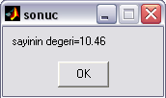
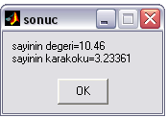
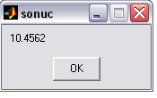
MATLAB/Uygulama-3:Çözüm
1
>> a=10.45623;fprintf(‘%1.3f’,a)
10.456
>>
>>fprintf('sayinin degeri=%1.2f',a)
sayinin degeri=10.46
>>
>>b=sprintf('sayinin degeri= %1.2f',a)
b =
sayinin degeri=10.46
>>ischar(b)
ans=
1
>>fprintf(‘%10.2f’,a)
10.46
>>msgbox(num2str(a),’sonuc’)
7
>> msgbox(b,’sonuc’)
>>
>>c=sqrt(a)
c =
3.2336
>>b1=sprintf(‘sayinin karakoku=%1.5f‘,c);
>>g=char(b,b1);
>>msgbox(g,’sonuc’)
8
2
3
4
5 boşluk+5 karakter
5
6
Not: b ve b1 karakter dizilerini alt alta yazdırmanın bir diğer yolu, bunları bir hücre dizisi altında düşünmektir;
G=cell(2,1);G{1}=b;G{2}=b1;
msgbox(G,’sonuc’)
benzer sonucu üretir.

Slide 56
MATLAB/Uygulama-4
Aşağıdaki işlemleri command window’da yapınız.
Sonraki işlemlerde kullanılacak bir a sayı değerini, inputdlg fonksiyonu ile girdiren komutu yazınız.
a değerinin bir sayı olup olmadığını irdeleyiniz.
a*2 işlemini yapınız. Bu işlemin neden sonuç vermediğini irdeleyiniz.
a değerini, gerekli ise, sayı dizisine dönüştürünüz.
inputdlg(‘ifade’,’başlık’)

Slide 57
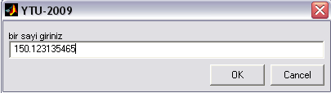
MATLAB/Uygulama-4:Çözüm
1
>> a=inputdlg(‘Bir sayi giriniz’,’YTU-2012’)
a =
'150.123135465'
>>isnumeric(a)
ans =
0
>>a*2
>>?? Error using ==> *
Function '*' is not defined for values of class 'cell'.
>>a=str2num(char(a))
>>
a =
150.1231
inputdlg ile karakter hücre dizisi oluşturulur.
Bu nedenle, girilen verinin sayı yapılması
gerekir.
2
3
4

Slide 58
MATLAB/Programı Dallandıran İfadeler
Dal yapıları, program kodlarından istenilenleri seçen ve onları işleten, istenilen kodları ise değerlendirme dışı bırakabilen MATLAB ifadeleridir.
if
Switch, case
try/catch
yapıları ile oluşturulur. Bu bölümde try/catch yapısına değinilmeyecektir.

Slide 59
MATLAB/if,end yapısı
if (eğer) yapısı bir koşulun gerçekleşmesi durumunda bir işlemi yaptırmak için sıklıkla kullanılır. Bu ifade,
if koşul
işlem
end
biçimlerindedir.
Örnek: Girilen bir sayının negatif olması durumunda, sayıyı doğal logaritmasıyla değiştiren bir kod düşünelim:
a=input(' bir sayi giriniz= ');
if a<0
a=log(a);
else
a=a;
end
a
if koşul
işlem
else
işlem
end
if koşul
işlem
elseif
işlem
else
işlem
end
Else yapısı kullanılmasaydı
a=input(' bir sayi giriniz= ');
if a<0
a=log(a);
end
if a>0
a=a;
end
a
“Diğer durumda”
anlamındadır: Burada, a>0 koşulunu temsil eder.

Slide 60
MATLAB/switch,case yapısı
switch (değiştir) if yapısına benzer. Burada daha çok sözel olarak belirtilen durumlara göre yönlendirme işlemi yapılır. Bu yapının kullanımı case ile aşağıdaki gibidir;
switch durum
case durum1
işlem1
case durum2
işlem2
otherwise
işlem3
end
Örnek: gun degiskeninin, is gunu olup olmadığına karar vermek için aşağıdaki kodlar düşünülür;
clear,clc
gun=input('hangi gun=', 's');
switch lower(gun)
case {'pazartesi', 'sali','carsamba','persembe','cuma'}
disp('iş günü')
case {'cumartesi','pazar'}
disp('TATİL!')
end
Kullanımı kişiye bağlıdır.

Slide 61
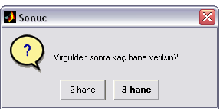
MATLAB/switch,case yapısı
Kullanıcı tarafından girilen bir a=10.2424542 değişkeninin virgülden sonra 2’mi 3 hane mi yazdırılacağını sorgulayan bir questdlg GUI’sini düşünelim:
a=10.2424542;
buton=questdlg('Virgülden sonra kaç hane verilsin?','Sonuc‘,'2 hane', '3 hane','3 hane');
switch buton
case {'2 hane'}
fprintf('%1.2f',a)
case {'3 hane'}
fprintf('%1.3f',a), end
“2 hane” düğmesinin tıklanması durumunda,
10.24
sonucu görüntülenir.
butonadı = questdlg(soru, başlık, btn1, btn2, seçenek);

Slide 62
MATLAB/for,end döngüsü
for,end döngüsü bir işlemin birden daha fazla sayıda yaptırılmasında kullanılır. (Örneğin, kök bulma problemlerinde kullanılan iterasyon çözümleri). Kullanımı,
for i=1:n (i→Tam sayı (integer))
işlem
end
biçimindedir.
Örnek: 1’den N’ye kadar olan sayıların toplamını yapan bir program düşünelim.
clear,clc
N=input('bir sayi giriniz=');
say=0; %sayaç
for i=1:N
say=say+i; %birikimli (kümülatif toplam)
end
say

Slide 63
MATLAB/while,end döngüsü
while,end döngüsü, belirli bir durumun gerçekleşmesi durumunda bir işlemin birden daha fazla sayıda yaptırılmasında kullanılır.
done=0;
while done==0
işlem
end
Örnek: 1’den N’ye kadar olan sayıların toplamını while,end döngüsü ile yapan bir program düşünelim.
clear,clc
N=input('bir sayi giriniz=');
say=0; i=0;done=0;
while done==0
i=i+1; %bir önceki örnekte for,end döngüsündeki “i” ye karşılık gelir.
if i==N
done=1;
end
say=say+i;
end
say
Buradaki, while,end döngüsü, done değişkeni ancak ve ancak 0 olduğu zaman çalışacaktır.
Bir önceki satırda, done değişkeni 0 olarak atanmış olduğu için while,end döngüsü çalışır.
i, son sayıya (N’ye) ulaştığında, done değişkenine 0’dan farklı bir sayı atanır. Böylece, while’ın olduğu satıra gelindiğinde, done “0” olmadığı için while, end döngüsü çalışmaz (döngü sonlanır). Program, bu döngünün end satırının hemen altındaki satırdan işleme devam eder (burada, say değişkeni command window’da yazdırılır.).

Slide 64
MATLAB/return ve break
for i=1:n
işlem
if koşul
break;
end
end
işlem
done=0;
while done==0
işlem
if koşul
break;
end
end
işlem
break komutu döngüleri sonlandırır.

Slide 65
MATLAB/return ve break
for i=1:n
işlem
if koşul
return;
end
end
program biter
done=0;
while done==0
işlem
if koşul
return;
end
end
program biter
return komutu programı sonlandırır.

Slide 66
MATLAB/Uygulama-5
Klavyeden girilen iki sayının toplamının bulunması ve ekrana virgülden sonra 3 hane olarak “toplam işleminin sonucu … bulunmuştur” şeklinde yazdırılması.
clear
clc
% iki sayinin toplaminin bulunmasi.
A=input('birinci sayiyi giriniz= ');
B=input('ikinci sayiyi giriniz= ');
toplam=A+B;
fprintf('toplam isleminin sonucu %1.3f bulunmustur \n',toplam)

Slide 67
MATLAB/Uygulama-6
Klavyeden girilen N sayısına göre faktöriyel değerini hesaplanması ve virgülden sonra 3 hane olarak “işlem sonucu … bulunmuştur” şeklinde yazdırılması.
clear,clc
N=input('bir sayi giriniz=');
faktoriyel=1; %sayac
for i=1:N
faktoriyel=faktoriyel*i;
end
faktoriyel
fprintf('işlem sonucu %1.3f bulunmuştur \n',faktoriyel)

Slide 68
MATLAB/Uygulama-7
Klavyeden girilen N sayısına göre;
  1’ den N’ e kadar tamsayıların toplamı
  1’ den N’ e kadar tek tamsayıların toplamı
  1’ den N’ e kadar çift tamsayıların toplamını veren programı yazınız.
clear
clc
% 1’ den N’ e kadar tamsayilarin toplami (T1)
% 1’ den N’ e kadar tek tamsayilarin toplami (T2)
% 1’ den N’ e kadar cift tamsayilarin toplamini veren programi yaziniz.(T3)
N=input('N sinir deðerini giriniz= ');
T1=0;T2=0;T3=0;
for i=1:N
T1=T1+i;
end
for j=1:2:N
T2=T2+j;
end
for k=2:2:N
T3=T3+k;
end
fprintf('1 den %d e kadar tamsayilarin toplami= %d \n',N,T1)
fprintf('1 den %d e kadar tek tamsayilarin toplami= %d \n',N,T2)
fprintf('1 den %d e kadar çift tamsayilarin toplami= %d \n',N,T3)

Slide 69
MATLAB/Uygulama-8
Bir metin içinde kaç tane “a” harfi olduğunu bulan programın yazılması.
a=metin icerisinde kac tane a var
clear
clc
a='metin icerisinde kac tane a var';
s=0;
for i=1:1:length(a)
if a(i)=='a'
s=s+1;
end
end
s

Slide 70
MATLAB/Uygulama-9
input fonksiyonu ve for end döngüsü kullanılarak A matrisi elemanlarını oluşturunuz.
clear
clc
m=input('A matrisinin satir sayisini giriniz= ');
n=input('A matrisinin sutun sayisini giriniz= ');
for i=1:m
for j=1:n
fprintf('A matrisinin %d,%d.ci elemanini giriniz:',i,j)
A(i,j)=input('');
end
end
A

Slide 71
MATLAB/Uygulama-10
1 ve 2. noktanın X ve Y koordinatlarının girilmesinden sonra, (1-2) açıklıklık açısının
kaçıncı bölgeye düştüğünü belirleyen, ilgili bölgeyi bir msgbox kutusunda yazdıran
bir program yazınız.
Çözüm
clear
clc
X1=input('X1=');Y1=input('Y1=');
X2=input('X2=');Y2=input('Y2=');
DX=X2-X1;DY=Y2-Y1;
if (DX>0) & (DY>0)
a='Aci 1. bolgede';
end
if (DX<0) & (DY>0)
a='Aci 2.bolgede';
end
if (DX<0) & (DY<0)
a='Aci 3.bolgede';
end
if (DX>0) & (DY<0)
a='Aci 4.bolgede';
end
msgbox(a,'Bolge?')

Slide 72
MATLAB/Uygulama-11
1 ve 2. noktanın X ve Y koordinatlarının girilmesinden sonra, (1-2)
açıklıklık açısını hesaplayan bir program yazınız.
Çözüm
clear
clc
X1=input('X1=');Y1=input('Y1=');
X2=input('X2=');Y2=input('Y2=');
DX=X2-X1;DY=Y2-Y1;
if (DX~=0)&(DY~=0),a=atan(DY/DX);a=a*200/pi;
if (DX>0)&(DY>0),a=a;end
if (DX<0)&(DY>0),a=a+200;end
if (DX<0)&(DY<0),a=a+200;end
if (DX>0)&(DY<0),a=a+400;end
end
if (DX==0)&(DY>0),a=100;end
if (DX==0)&(DY<0),a=300;end
if (DX>=0)&(DY==0),a=0;end
if (DX<0)&(DY==0),a=200;end
a
%veya output a, aşağıdaki biçimde yazdırılabilir.
fprintf('(1-2) aciklik acisi= %1.5f grad \n',a)
Dış koşul

Slide 73
MATLAB/Uygulama-12
1 ve 2. noktanın X ve Y koordinatlarının girilmesinden sonra, (1-2)
açıklıklık açısını ve (1-2) kenar uzunluğunu hesaplayan bir program yazınız.
Çözüm
clear
clc
X1=input('X1=');Y1=input('Y1=');
X2=input('X2=');Y2=input('Y2=');
DX=X2-X1;DY=Y2-Y1;
if (DX~=0)&(DY~=0),a=atan(DY/DX);a=a*200/pi;
if (DX>0)&(DY>0),a=a;end
if (DX<0)&(DY>0),a=a+200;end
if (DX<0)&(DY<0),a=a+200;end
if (DX>0)&(DY<0),a=a+400;end
end
if (DX==0)&(DY>0),a=100;end
if (DX==0)&(DY<0),a=300;end
if (DX>=0)&(DY==0),a=0;end
if (DX<0)&(DY==0),a=200;end
S=sqrt(DX^2+DY^2);%kenar
fprintf('(1-2) aciklik acisi= %1.5f grad \n’ ,a)
fprintf('(1-2) kenar uzunlugu= %1.3f m',S)
Dış koşul
Sonuçları, ayrıca sprintf fonksiyonu
ile bir msgbox’a alt alta yazdırınız.

Slide 74
MATLAB/Uygulama-13
Kullanıcıyı,1’i seçmesi durumunda YTÜ web sayfasina, 2’yi seçmesi durumunda istediğiniz bir web sayfasina yönlendiren bir menü programı yazınız.
Çözüm
clear
clc
disp('[1]...YTU web sayfasi')
disp('[2]…Bahattin Erdogan web sayfasi')
a=input('<Selection>=');
while (a>2)|(a<=0)
a=input(‘lütfen seçim numarasını doğru giriniz');
end
if a==1
web www.yildiz.edu.tr -browser
end
if a==2
web www.yildiz.edu.tr/~berdogan -browser
end

Slide 75
MATLAB/Uygulama-14
n sayıda ölçünün tek tek düzeltmesi ve standart sapması girildiğinde ilgili ölçünün
kaba hatalı olup olmadığını belirleyen, kaba hatalı ölçüleri (varsa) yazdıran bir program oluşturunuz.
Çözüm
clear,clc
n=input('olcu sayisi=');say=0;
for i=1:n
v=input('duzeltme=');
s=input('standart sapma=');
if abs(v)>=(3*s)
disp('--------------------------')
disp([int2str(i) '. olcu kaba hatali'])
disp('--------------------------')
say=say+1;KH(say,1)=i;
end
if abs(v)<(3*s)
disp('--------------------------')
disp([int2str(i) '. olcu normal'])
disp('--------------------------')
end
end
if say==0
disp('Kaba hatali olcu yok')
end
if say>0
disp('Kaba hatali olan olculer')
KH
end

Slide 76
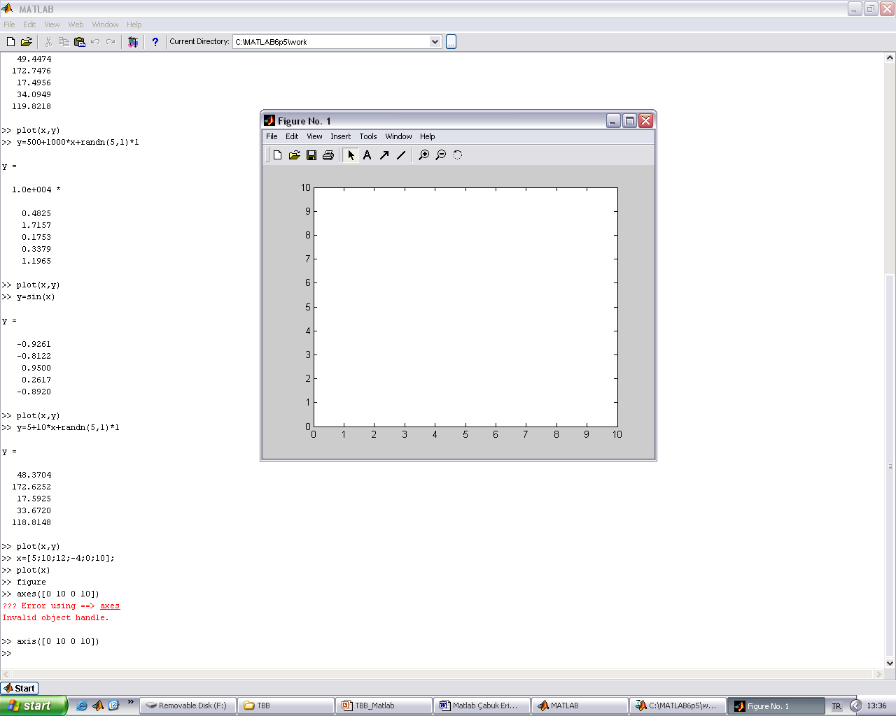
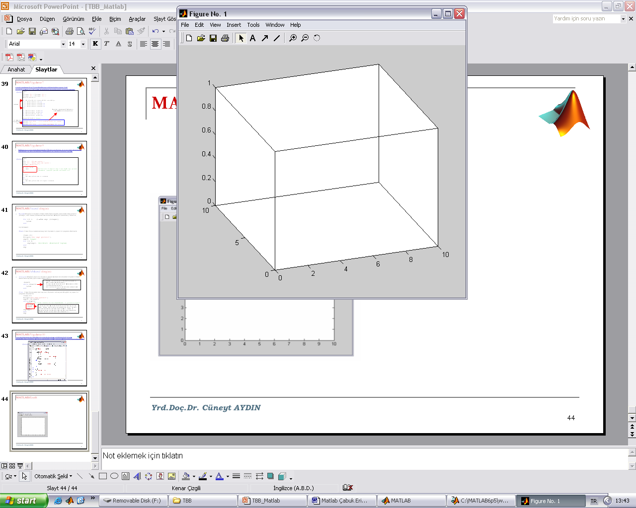
MATLAB/Grafik
Matlab’de grafikler “figure” penceresinde çizdirilir.
İki ve üç boyutlu çizim yanı sıra, kutupsal koordinat sisteminde de çizim olanağı bulunur (bak., polar).
İki Boyutlu Koordinat Sistemi
Üç Boyutlu Koordinat Sistemi
Ordinat (Y)
Z
Apsis (X)
Y
X

Slide 77
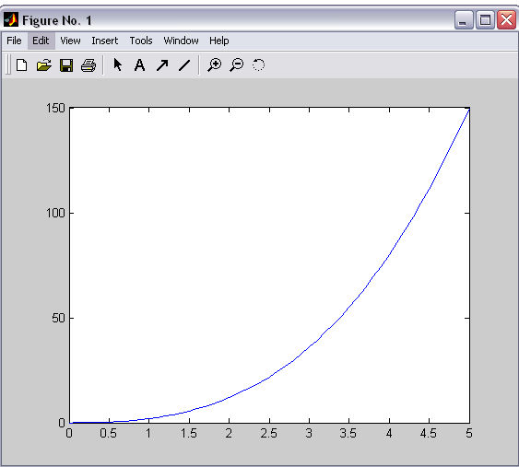
MATLAB/Grafik
Matlab’de en temel çizim fonksiyonu plot’dur.
Örneğin, x=0:0.1:5 olan bir dizi vektör elemanlarına karşılık, y=x.^3+x.^2 fonksiyon değerleri hesaplatılsın.
plot(x,y) ile aşağıdaki grafik çizdirilir.
Edit plot
Çizilen grafiğin üzerinde birçok değişiklik yapmak mümkündür.
Bunun için “Edit plot” düğmesi tıklanır.
İlgili nesne (çizdirilen eğri, eksenler vb.) iki kez tıklanarak beliren “Property Editor” penceresinden istenilen değişiklikler yapılabilir.
Property Editor penceresinden yapılan her türlü değişikliği, komut olarak yaptırmak mümkündür.
Örneğin, plot(x,y,'-o') hem ardışık noktaları şekildeki gibi birleştirir, hem de x,y nokta çiftlerini grafik üzerinde bir “o” sembolü ile işaretler.

Slide 78
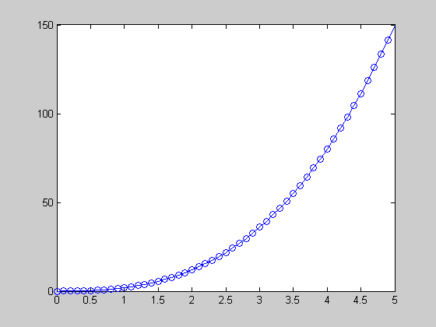
MATLAB/Grafik
plot(x,y,'-o') ile ilgili grafik aşağıdaki gibi olur.
Aşağıdaki ifadelerle çizimi tekrarlayınız:
plot(x,y,'-o')
plot(x,y,'-*')
plot(x,y,'-+')
plot(x,y,'-^')
plot(x,y,'-.')
Sözü edilen grafik üzerindeki o,*,+ gibi sembollere marker denir.
plot fonksiyonu ile ilgili eğrinin rengini değiştirmek de mümkündür:
plot(x,y,'r') kırmızı (red)
plot(x,y,'k') siyah
plot(x,y,'b') mavi (blue)
plot(x,y,'g') yeşil (green)

Slide 79
MATLAB/Grafik
Grafik çizimlerinde grafik için başlık oluşturmak, x-y eksen takımlarını isimlendirmek ihtiyaçları duyabiliriz. Bu durumlarda sırası ile “title”, “xlabel” ve “ylabel” fonksiyonları kullanılır.
>> x=[0:0.1:5];
>> y=x.^3+x.^2;
>> plot(x,y)
>> title('x.^3+x.^2 fonksiyonu grafiği')
>> xlabel('x ekseni’)
>> ylabel('y ekseni')

Slide 80
MATLAB/Grafik
Matlab’ da bazı durumlarda değişkenin ve fonksiyonun sadece ilgilenilen aralıklarda değişiminin çizilmesi istenebilir.
Fonksiyon | Tanımı
axis([xmin xmax ymin ymax]) | Eksen takımını verilere göre yeniden yapılandırır.
axis equal | Eksen takımlarını eşit ölçekli ve artımlı yapılandırır.
axis square | Eksen takımlarını eşit uzunlukta kare olarak yapılandırır.
axis normal | axis equal ve axis square fonksiyonlarının etkilerini kaldırır.
axis off | Eksen takımlarını, etiketlerini ve eksen üzerindeki sayıları kaldırır.
axis on | Eksen takımlarını ve diğer özellikleri geri getirir.

Slide 81
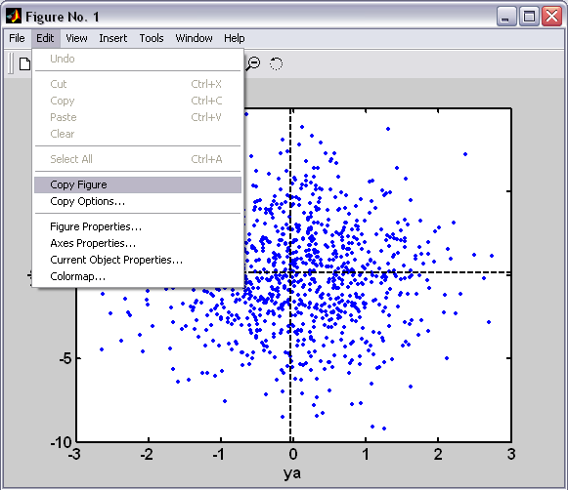
MATLAB/Grafik-Kaydetme ve kopyalama
Çizilen grafikleri kaydetmek için Figure penceresindeki “File” menüsünden “Save” veya “Save As” seçenekleri seçilir. Grafikler, “fig” uzantılı dosyalar olarak ilgili klasöre kaydedilirler.
Çizilen grafiklerin başka bir ortama aktarılmaları için, “Edit” menüsünün altındaki “Copy Figure” seçeneği seçilir. (Not: Kopyalamanın arka plan rengini ayarlamak için “Copy Options” seçeneğine bakınız.)

Slide 82
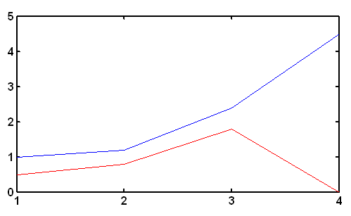
MATLAB/Grafik-Aynı eksen takımına farklı grafikler çizdirme
Aynı eksen takımına farklı grafikleri çizdirmek için hold on ve hold off komutları kullanılır. Bu iki komut arasına yazılan her türlü grafiğin çizimi aynı eksen takımında gösterilir.
Örneğin, ya=[1;1.2;2.4;4.5] ve yb=[0.5;0.8;1.8;0] vektörleri ile ifade edilen iki farklı ölçü grubunu x=[1;2;3;4] vektörüne göre aynı eksen takımında çizdirmek için aşağıdaki komutları yazmak yeterlidir:
hold on, plot(ya), plot(yb,'r'),hold off
Not: Eğer x ekseni, bu örnekte
olduğu gibi, y değerlerinin indisini,
yani kaçıncı değer olduğunu,
gösteriyorsa, plot fonksiyonunda
x’in yeniden belirtilmesine gerek
yoktur.
Alternatif olarak plot(x,ya,x,yb) veya plotyy(x,ya,x,yb) kullanılabilir.

Slide 83
MATLAB/Grafik-Çoklu Grafiklerin Oluşturulması
figure fonksiyonu farklı verilere ait grafiklerin farklı pencerelerde gösterilmesine olanak sağlar.
x=[0:0.1:5];
y1=x.^3+x.^2;
y2=x.^4+x.^2;
figure(1)
plot(x,y1)
figure(2)
plot(x,y2,'r')

Slide 84
MATLAB/Grafik-Alt Grafiklerin Oluşturulması
Matlab’ da aynı grafik penceresinde birden fazla grafiğe yer vermek subplot fonksiyonu sayesinde mümkün olmaktadır. Genel kullanımı subplot(a,b,c) şeklindedir. Bu durumda grafik penceresi axb boyutunda yapılandırılır; c ise grafik komutlarının işletileceği alt pencere numarasıdır.
x=[0:0.1:5];
y1=x.^3+x.^2;
y2=x.^4+x.^2;
y3=x.^4+x.^3;
y4=x.^5+x.^2;
subplot(2,2,1)
plot(x,y1)
title('y1=x.^3+x.^2','fontsize',14)
subplot(2,2,2)
plot(x,y2)
title('y2=x.^4+x.^2','fontsize',14)
subplot(2,2,3)
plot(x,y3)
title('y3=x.^4+x.^3','fontsize',14)
subplot(2,2,4)
plot(x,y4)
title('y4=x.^5+x.^2','fontsize',14)

Slide 85
MATLAB/Grafik-Alt Grafiklerin Oluşturulması

Slide 86
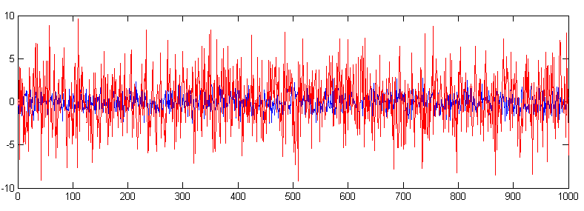
MATLAB/Grafik-Grafik yoluyla bilgi üretme
Örnek: ya=randn(1000,1) ve yb=randn(1000,1)*3 biçiminde iki ölçü grubu
oluşturalım. (randn fonksiyonu, beklenen değeri 0, standart sapması 1 olan normal
dağılmış sayı üretir). ya’nın standart sapması 1, yb’nin standart sapması ise 3’tür.
Bu ölçülerin, a ve b kaynaklarından elde edildiğini ve de standart sapmalarını
bilmediğimizi düşünelim. Hangi ölçü grubunun daha kaliteli olduğunu (standart sapmasının
düşük olduğunu) grafik üzerinden görebilmek için, bir önceki örnekteki hold on/hold off
komutlarını kullanarak bunları çizdirmek yeterli olacaktır:
hold on, plot(ya), plot(yb,'r'),hold off
Böylece, kırmızı ile gösterilmiş yb ölçülerinin sıfırdan daha çok saptıkları, dolayısıyla standart sapmasının daha yüksek olduğu bilgisi grafik üzerinden kolaylıkla okunabilmektedir.
Not: sqrt(yb’*yb/999) işlemi, ya’nın deneysel standart sapmasını verecektir (bkz. İstatistik Ders Notları). Bu değerin “3” kuramsal standart sapma değerine yakın olacağına dikkat ediniz.

Slide 87
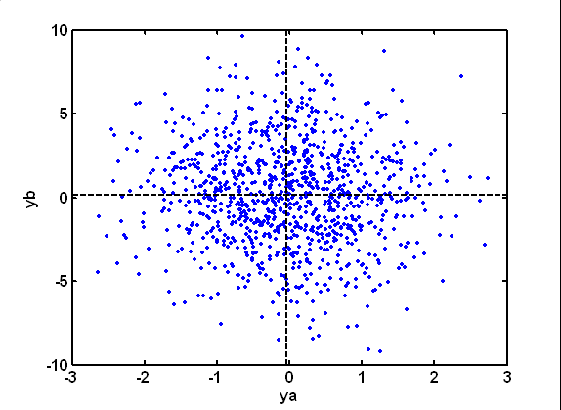
MATLAB/Grafik-Grafik yoluyla bilgi üretme
Bir önceki örnekte kullanılan ya ve yb ölçülerinin birbirleriyle nasıl bir ilişkide olduğunu görmek için,
plot(ya,yb,'.')
komutunu kullanmak yeterlidir.
İlgili grafikten, ya ve yb ölçüleri arasında anlamlı bir ilişki (korelasyon) olmadığı bilgisi hemen türetilebilir. Çünkü beklenen değerleri 0 olan bu iki gruba ilişkin ölçü çiftleri, 0 merkezinde düzgün olarak (daire biçiminde) dağılmışlardır.
İki ölçü grubu arasında korelasyon olabilmesi için, bu nokta bulutunun bir doğru etrafında gözlenmesi gerekir.

Slide 88
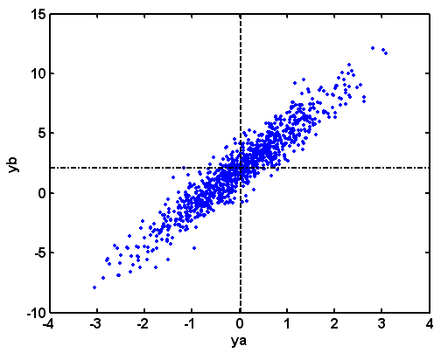
MATLAB/Grafik-Grafik yoluyla bilgi üretme
Bir önceki örnekte kullanılan yb ölçülerini, yb=2+3*ya+randn(1000,1)*1, biçiminde ya ölçülerine bağlı olarak üretelim. Bu durumda,
plot(ya,yb,'.')
ile oluşturulan grafikten ya ve yb ölçüleri arasındaki korelasyonun varlığı hemen görülecektir.

Slide 89
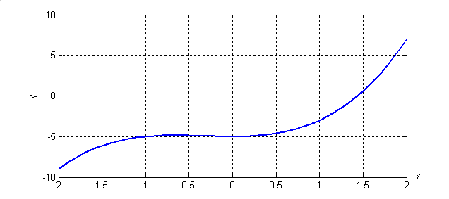
MATLAB/Grafik-Grafik yoluyla bilgi üretme
Mühendislik uygulamalarında en çok karşılaşılan problemlerden biri de F(x)=0 biçimindeki bir denklemin ilgili aralıktaki kökünü (fonksiyonu sıfır yapan x değerini) bulmaktır. Sayısal analizde kullanılan Newton-Raphson gibi yöntemlerde kökün yaklaşık değerine ihtiyaç vardır. Bu yaklaşık değeri bulmak için grafik çizimi oldukça kullanışlı olmaktadır. Örneğin,
F(x)=x³+x²-5=0 gibi bir denklemin -2 ile 2 arasındaki yaklaşık kökünü bulmak için,
x=-2:0.1:2 biçiminde x değerleri ve y=x.^3+x.^2-5 ile de bu x’lere karşılık y değerleri üretilir.
plot(x,y),grid on
komutlarıyla aşağıdaki grafik çizdirilir.(grid on komutu şekildeki grid ağını çizer)
y=0 doğrusunun eğriyi kestiği noktadan, x eksenine hayali bir dik inilirse, bu dikin gösterdiği x değeri, F(x) denklemini sağlayan kök olacaktır. Buradan kökün yaklaşık değerinin 1.4 olduğu sonucuna kolaylıkla ulaşılır.
Not: Figure penceresindeki büyütme özelliği ile, ilgili kesişim noktasına zoom yapılarak, yaklaşık kök daha hassas biçimde belirlenir.
y=x³+x²-5 eğrisi

Slide 90
MATLAB/Grafik-Basic Fitting Tool
Bir mühendis, bir olayı gözler ve gözlem sonucunda elde ettiği ölçüler yoluyla olayı matematiksel eşitliklerle açıklamaya çalışır. Böylesi eşitliklere, kısaca “model” adı verilir.
Figure penceresinde yer alan “Tools” menüsü içindeki “Basic Fitting” seçeneği grafik üzerindeki x ve bunlara karşılık gelen y değerlerini kullanarak, bunlara en iyi uyan y=f(x) polinomunu tanımlar. Böylece oldukça pratik bir biçimde model oluşturulur.
Burada hatırlatılması gereken iki nokta vardır:
(1) Eğer nokta çifti (x,y) sayısı uydurulan polinomun bilinmeyen sayısına eşitse, bulunan fonksiyon bir enterpolasyon polinomudur.
(Not: n. dereceden bir polinomun n+1 adet bilinmeyeni olduğunu hatırlayınız: Örneğin 4.
dereceden bir polinom; y=ax⁴+bx³+cx²+dx+e dir ve bilinmeyen sayısı 5’dir)
(2) Eğer nokta çifti sayısı, uydurulan polinomun bilinmeyen sayısından fazlaysa en uygun polinom bir “en küçük kareler” kestirim yöntemi sonucudur. y değerleri hatalı büyüklüklerse (yani ölçü ise), basic fitting ile uydurulacak polinomun bilinmeyen sayısı her zaman ölçü sayısından küçük olmalıdır!

Slide 91
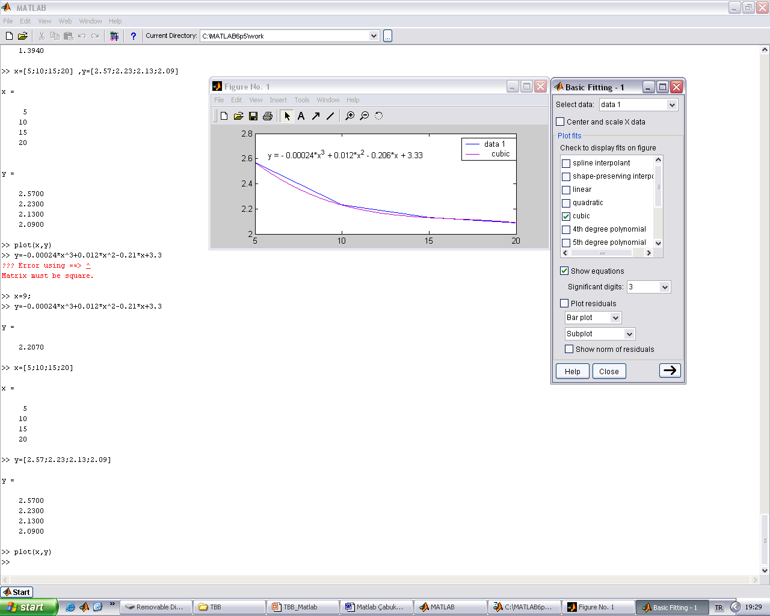
MATLAB/Grafik-Basic Fitting Tool
Örnek: Aşağıdaki tabloda f= 5, 10, 15 ve 20 değerlerine karşılık t-dağılımının α=%5 güven
sınırları (t, değerleri) verilmektedir. t=af³+bf²+cf+d polinomunu “basic fitting” özelliğini kullanarak
belirleyiniz. f=9 için t=2.26 olduğuna göre elde edilen enterpolasyon polinomun doğruluğunu test ediniz.
f | 5 | 10 | 15 | 20
t | 2.57 | 2.23 | 2.13 | 2.09
Çözüm: x=[5;10;15;20] ve y=[2.57;2.23;2.13;2.09] olsun. plot(x,y) ile ilgili eğri çizilir.
Figure penceresindeki “Tools” menüsünden, “Basic Fitting” seçeneği seçilir.
Açılan, “Basic Fitting” penceresinden ilgili polinom (burada, cubic, yani 3.derece) ve ardından, “show equations” seçeneği işaretlenir.
Şekil üzerinde gösterilen f(x) eşitliği, bize enterpolasyon polinomunu vermektedir.
Bu denklemde, x=9 girilirse, y=2.24 değeri elde edilir. f=9 için t=2.26 olduğu bilindiğine göre, enterpolasyon polinomumuzun doğruluğu-bu aralık için-%2’dir.

Slide 92
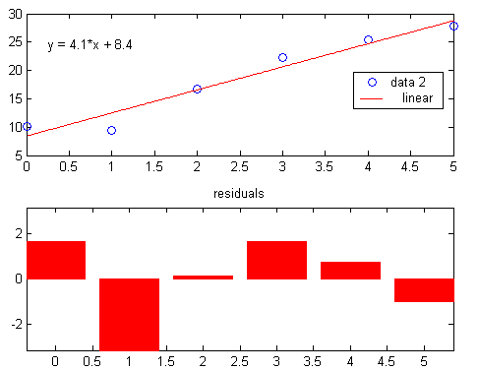
MATLAB/Grafik-Basic Fitting Tool
Örnek: Aşağıdaki tabloda, x zamanlarına karşılık y ölçüleri elde edilmiştir. Ölçülere en iyi uyan y=a+bx doğrusunu belirleyiniz (En küçük kareler kestirim yöntemi)
x | 0 | 1 | 2 | 3 | 4 | 5
y | 10.06 | 9.36 | 16.69 | 22.28 | 25.44 | 27.75
Çözüm: Tablodaki değerler x ve y vektörlerine atanır. plot(x,y,'o')ile ilgili eğri çizilir.
Basic Fitting penceresinde, “linear”, “show equation”, “plot residuals” seçenekleri işaretlendiğinde,
aşağıdaki grafik oluşturulur.
En küçük kareler
yöntemine göre belirlenen
en uygun doğru denklemi (model)*
Ölçülerin, belirlenen doğru denkleminden
sapmasını (düzeltmeleri-residuals) gösterir.
* Demirel H (2005), Dengeleme Hesabı
Ders Notları, YTÜ, İstanbul

Slide 93
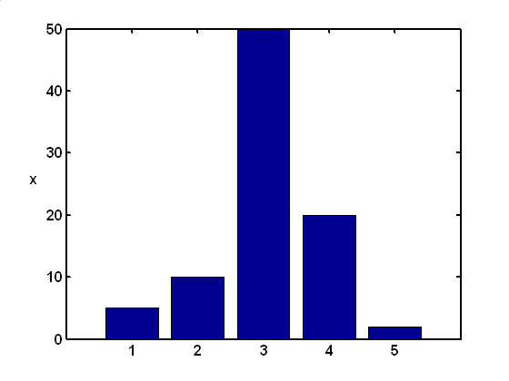
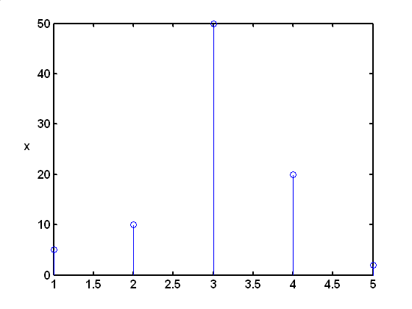
MATLAB/Grafik-Çubuk (bar) ve stem grafiği
Matlab’de farklı gösterimlere göre çizim yapmak mümkündür. Bunlardan ikisi bar(…) ve stem(…) çizim fonksiyonlarıdır.
Örnek: x=[5;10;100;20;2] vektör elemanlarının bar ve stem grafik olarak göstermek isteyelim. bar(x) ve stem(x) aşağıdaki grafikleri çizdirecektir.
Bar grafiği
Stem grafiği

Slide 94
MATLAB/Grafik-pie fonksiyonu
pie([dizi elemanları]) fonksiyonu dairesel grafikler oluşturmak için kullanılır.
a=[5 4 8 9];
pie(a)

Slide 95
MATLAB/Grafik-pie fonksiyonu
Sınıflara göre öğrenci sayıları verildiğine göre, bu değerlerin yüzdelik dağılımlarını bir grafik üzerinde gösterelim.
clear
clc
a=[250, 225, 400, 212, 225];
b={'hazirlik','1.sinif', '2.sinif','3.sinif','4.sinif'};
pie(a,b)

Slide 96
MATLAB/Grafik-pie fonksiyonu
clear
clc
a=[250, 225, 400, 212, 225];
pie(a)
legend('hazirlik','1.sinif', '2.sinif','3.sinif','4.sinif');

Slide 97
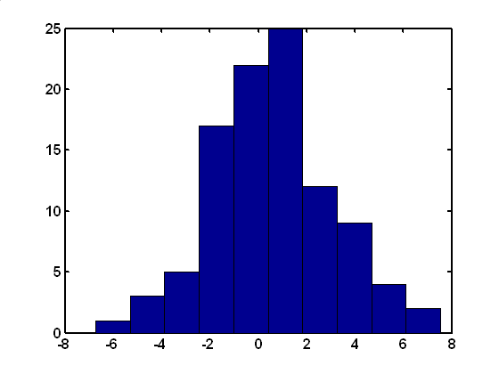
MATLAB/Grafik-Histogram
Ölçülerin hangi istatistiksel dağılıma uyduğunu görebilmek için, frekans (sıklık) değerleri hesaplanır ve histogram grafikleri çizilir.
Elimizde, aynı dağılımda olduğu bilinen bir x ölçü vektörü varsa, hist(x) fonksiyonu otomatik olarak bir histogram grafiği çizer.
Örneğin, x=randn(100,1)*3 biçiminde normal dağılmış bir ölçü grubu üretelim. hist(x) ile aşağıdaki histogram grafiği oluşturulur (Her bir barın üst noktası birleştirildiğinde oluşan eğrinin bir normal dağılım eğrisi veya diğer adıyla çan eğrisi biçiminde olduğu görülecektir.)
Sıklık
x

Slide 98
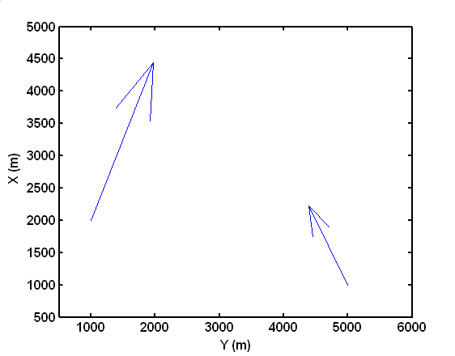
MATLAB/Grafik-Vektör çizimi
x ve y koordinat değerlerine sahip bir noktanın dx ve dy kadar yer değiştirdiği düşünülsün. Bu noktadaki (dx,dy) vektörünü çizdirmek istediğimizde, quiver fonksiyonu kullanılır.
Örneğin, bir jeodezik dik koordinat sisteminde iki noktanın koordinatları x=[1000;2000], y=[5000;1000] vektörleri, bu noktadaki değişimler ise dx=[1;2] ve dy=[-0.5;0.8] ile tanımlansın.
quiver(y,x,dy,dx) (Not: Bir jeodezik dik koordinat sisteminde x ve y’nin yer değiştirdiğini hatırlayınız!)
komutu ile bir jeodezik dik koordinat sisteminde vektör çizimi gerçekleştirilir.
Vektörleri ölçeklendirmek için, s ölçek faktörü quiver fonksiyonuna beşinci bir değişken olarak eklenmelidir;
quiver(y,x,dy,dx,s)

Slide 99
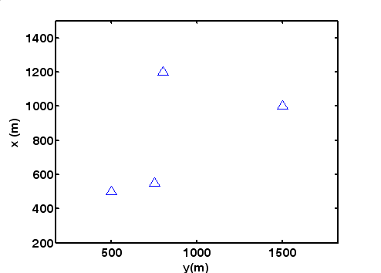
MATLAB/Grafik-Kanava Çizimi
Bir jeodezik dik koordinat sistemindeki x ve y koordinatları verilen jeodezik noktaları, nokta sembolleri üçgen olacak biçimde çizdiriniz.
plot(y,x,'^')
axis([200 1700 200 1500])
axis equal
Nokta | P1 | P2 | P3 | P4
x (m) | 500.00 | 550.00 | 1000.00 | 1200.00
y (m) | 500.00 | 750.00 | 1500.00 | 800.00
axis([Xmin Xmax Ymin Ymax]) fonksiyonu, eksenlerin en küçük ve en büyük değerlerini ayarlar,
axis equal ise x ve y eksenlerindeki ölçek faktörünü (büyüme ve küçülme oranlarını) eşitler.

Slide 100
MATLAB/Grafik-Line Fonksiyonu
Koordinatları belirli iki noktayı doğrusal olarak birleştirmek için line([x1 x2],[y1 y2]) şeklinde kullanılır.
clear
clc
ad=[1 2 3 4];
x=[500 550 1000 1200];
y=[500 750 1500 800];
hold on
plot(y,x,'^')
axis([200 1700 200 1500])
axis equal
for i=2:length(x)
line([y(i-1) y(i)],[x(i-1) x(i)]);
end
for i=1:length(ad)
text(y(i),(x(i)+50),num2str(ad(i)))
end
hold off
text(X,Y,'string')

Slide 101
MATLAB/Grafik-Patch Fonksiyonu
Koordinatları belirli alanı doldurmaya yarar. Kullanımı patch(X,Y,C) şeklindedir. Burada C taranacak rengi belirler.
clear
clc
x=[500 550 1000 1200];
y=[500 750 1500 800];
patch(y,x,'r')

Slide 102
MATLAB/Grafik-fplot Fonksiyonu
Belirtilen x ve y aralıklarında karakter dizisi kullanılarak ifade edilen fonksiyonun grafiğini çizdirir. fplot(‘fonksiyon’,[xmin xmax ymin ymax]) şeklinde kullanılır.
fplot('x^3+x^2-x+1',[0 10])
Sınır değer olarak sadece x ekseninin belirtilmesi yeterli olacaktır.

Slide 103
MATLAB/3B Grafik-plot3 fonksiyonu
Aynı uzunluktaki üç vektörün birbirlerine göre değişimlerini çizgisel grafiklerle ifade etmemizi sağlar. plot3(x,y,z) şeklinde kullanılır.
t = 0:pi/50:10*pi;
plot3(sin(t),cos(t),t);
xlabel('x ekseni');
ylabel('y ekseni');
zlabel('z ekseni');

Slide 104
MATLAB/3B Grafik- meshgrid ve mesh fonksiyonları
meshgrid fonksiyonu x ve y vektörleri ile belirtilen alanı, X ve Y matrislerine dönüştürür. [X,Y]=meshgrid(x,y) şeklinde kullanılır.
mesh fonksiyonu ise Z=f(X,Y) ile belirli iki değişkenli fonksiyonun belirttiği yüzeyi renkli ağ örgüsü şeklinde çizer. mesh(X,Y,Z) şeklinde kullanılır.
-2 < x < 2, -2 < y < 2, aralığı için
[X,Y] = meshgrid(-2:0.2:2, -2:0.2:2);
Z = X .* exp(-X.^2 - Y.^2);
mesh(X,Y,Z)
meshc ve meshz fonksiyonlarını da inceleyelim

Slide 105
MATLAB/3B Grafik- surf fonksiyonu
surf fonksiyonu ise Z=f(X,Y) ile belirli iki değişkenli fonksiyonun belirttiği yüzeyi çizer. surf(X,Y,Z) veya surf(Z) şeklinde kullanılır.
-2 < x < 2, -2 < y < 2, aralığı için
[X,Y] = meshgrid(-2:0.2:2, -2:0.2:2);
Z = X .* exp(-X.^2 - Y.^2);
surf(X,Y,Z)
surfl ve surfc fonksiyonlarını da inceleyelim

Slide 106
MATLAB/3B Grafik- contour fonksiyonu
Yüzeylere ait eşyükselti eğrilerinin x-y düzleminde çizdirilebilmesi için contour fonksiyonundan yararlanılır. [C,H]=contour(x,y,z) şeklinde kullanıldığı durumda eş yükselti değerlerini [C,H] vektörüne atayacaktır.
Ayrıca, clabel(C,H) komutu ile eşyükselti değerleri grafik üzerinde gösterilebilir.
[X,Y] = meshgrid(-2:0.2:2, -2:0.2:2);
Z = X .* exp(-X.^2 - Y.^2);
[C,H]=contour(X,Y,Z);
clabel(C,H)
colorbar

Slide 107
MATLAB/Grafik-İnterpolasyon
x ve y koordinatları bilinen noktalara ilişkin üçüncü bir bilgi (örneğin, yükseklik, yükseklik değişimi, sıcaklık, nem, basınç, gelgit deformasyonu, anomali vb.) olduğunda, noktaların çevrelediği alanın içindeki hayali noktalar için bu bilgiler, çeşitli matematiksel yaklaşımlarla üretilebilir: Bu işleme, kısaca, interpolasyon denir.
Böylesi hayali noktalar, alanın içindeki belirli büyüklükteki kareler ağının köşe noktaları olabilir. Bu noktalara grid noktaları denir. Matlab’de, sonraki interpolasyon işlemlerinde kullanılmak üzere, meshgrid fonksiyonu ile bu noktaların x-y koordinatları belirlenir.
Öncelikle, x ve y eksenleri, söz konusu karenin kenar büyüklüğü kadar parçalara ayrılır. Örneğin, kenar büyüklüğü 10 m olsun: Böylece eksenler aşağıdaki biçimde 10 m’lik parçalara bölünür;
x1=xmin:10:xmax; y1=ymin:10:ymax
Daha sonra, [XI, YI]=meshgrid(x1,y1)ile gridlerin köşe nokta koordinatları XI ve YI matrislerine yazdırılır.
HI=griddata(y,x,H,YI,XI,'v4') fonksiyonu ile x ve y koordinatlarına sahip jeodezik noktalardaki üçüncü bilginin toplandığı H, koordinatları XI ve YI’da tanımlanmış grid noktaları için v4 yöntemiyle interpole edilir; grid noktalarına ilişkin üçüncü bilgi HI vektöründe toplanır. (Not: v4 yönteminden başka, cubic, linear, nearest gibi interpolasyon yöntemleri de bulunur)

Slide 108
MATLAB/Grafik-İnterpolasyon
Örnek: Nokta koordinatları, x=[1000;1200;4000;1000], y=[1500; 2000;3000;3500] ile ve bu noktaların yükseklikleri, H=[100.0000;95.9850;50.5000;140.1200] ile tanımlansın. Bölgeyi 10 m’lik gridlere bölerek, bölgenin yükseklik değerlerini gösteren bir renk haritası hazırlayınız.
clear,clc
x=[1000;1200;4000;1000];
y=[1500;2000;3000;3500];
H=[100.0000;95.9850;50.5000;140.1200];
x1=1000:10:4500;
y1=1500:10:4000;
[XI,YI]=meshgrid(x1,y1);
HI=griddata(y,x,H,YI,XI,'v4');
hold on,
pcolor(YI,XI,HI),
shading interp
colorbar('SouthOutside')
plot(y,x,'o','MarkerFacecolor','k')
hold off
Not: v4 interpolasyonu yerine, diğer interpolasyon yöntemlerini kullanarak aradaki farkları irdeleyiniz.

Slide 109
MATLAB/Dosya Yazdırma-Okuma
Program sonuçlarının otomatik olarak farklı bir dosyaya yazdırılması veya bir dosyadaki bilgilerin okunarak program içerisinde kullanılması, programcılıkta oldukça sık başvurulan çıktı alma ve veri girişi yöntemleridir.
Dosya yazdırma, çıktı almaya; Dosya okuma ise veri girişine karşılık olan işlemlerdir.
Matlab’de dosya yazdırma, en basit biçimde, diary komutuyla gerçekleştirilir. Kullanımı ise aşağıdaki biçimdedir;
    a=10;
    diary sonuc.txt
    disp('-----------------')
    disp(a)
    diary end
İki diary komutu arasındaki “command window” da yazdırılacak her türlü bilgi, sonuc.txt dosyasına yazdırılır. sonuc.txt dosyası, mevcut klasörün içinde oluşturulur,
Örnekteki, sonuc.txt dosyası yerine başka dosya tür ve isimleri kullanılabilir.
Yazdırılacak olan dosya, daha önce oluşturulmuş bir dosya ise, çıktı dosyanın içindeki metinin altına yazdırılır.

Slide 110
MATLAB/Dosya Yazdırma-Okuma
Daha gelişmiş dosya yazdırma, fopen, fprintf ve fclose fonksiyonlarının kullanımı ile gerçekleştirilir.
Bu fonksiyonlar ile dosya yazdırmada, yazdırılacak olan metnin “command window” da gösterilmesine gerek yoktur.
fopen, program çıktılarının yazdırılacağı dosyayı açar, fprintf yazdırır ve fclose ise yazdırma işlemini sonlandırır.
Örneğin, bir a kenarı programda hesaplatılmış olsun. Bu programın a çıktısını, kenar.txt isimli bir dosyaya yazdırmak için, aşağıdaki kodlar düşünülür;
ifade=fopen(‘dosya_adi’, ‘izin’)
fprintf(ifade,’aciklama’,değişken)
fclose(ifade)
a=150.0234234;
fid=fopen('kenar.txt','w');
fprintf(fid,’kenar uzunluğu=%1.4f',a);
fclose(fid);
w bu dosyanın üzerine yazılacağını gösterir.

Slide 111
MATLAB/Dosya Yazdırma-Okuma
Dosya yazdırma ve okumada kullanılan izinler
Tip | Açıklama
‘r’ | Dosyayı sadece okumaya açar. (Yazma işlemine izin vermez)
‘r+’ | Dosyayı yazmaya ve okumaya açar.
‘w’ | Var olan bir veri dosyası içindeki bilgileri siler, dosya yoksa oluşturur ve dosyayı yazmaya açar.
‘w+’ | Var olan bir veri dosyası içindeki bilgileri siler, dosya yoksa oluşturur ve dosyayı okumaya ve yazmaya açar.
‘a’ | Var olan bir veri dosyasını yazmak için açar, dosya yoksa oluşturur ve girilecek bilgileri dosya sonuna ekler.

Slide 112
MATLAB/Dosya Yazdırma-Okuma
Örnek: a=[3.12356 4.12456 1;5.8463 6.45111 2;4 5 6] biçiminde verilen bir a matrisini, elemanları virgülden sonra 4 hane olacak biçimde, mat.out dosyasına yazdıran bir program yazınız.
a=[3.12356 4.12456 1;5.8463 6.45111 2;4 5 6]
fid = fopen('mat.out','w');
fprintf(fid,'%1.4f%10.4f%10.4f\n',a);
fclose(fid);
Örnek: kenar=1500.123 m ve aciklik=103.3367 grad olan değişkenleri, sonuc.out dosyasına alt alta yazdırınız.
kenar=1500.123;
aciklik=103.3367;
fid=fopen('sonuc.out','w');
fprintf(fid,'kenar=%1.3f m\n',kenar);
fprintf(fid,'aciklik=%1.4f grad',aciklik);
fclose(fid)

Slide 113
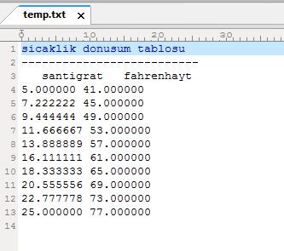
MATLAB/Dosya Yazdırma-Okuma
Fahrenhayt ve santigrat değerleri arasında istenilen bir aralıkta dönüşüm yapan ve sonuçları .txt dosyasına yazdıran matlab kodunu yazınız.
fahrenhayt=1.8*santigrat+32;
Tbasla=input('Ilk sicaklik degerinin yaziniz:');
Tson=input('Son sicaklik degerinin yaziniz:');
nTemp=input('Kac deger istediginizi giriniz:');
santigrat=linspace(Tbasla,Tson,nTemp);
fahrenhayt=1.8*santigrat+32;
fid=fopen('temp.txt','w+');
fprintf(fid,'sicaklik donusum tablosu\n');
fprintf(fid,'--------------------------\n');
fprintf(fid,' santigrat fahrenhayt\n');
for k=1:nTemp
fprintf(fid, '%f %f \n', santigrat(k), fahrenhayt(k) );
end
fclose(fid);

Slide 114
MATLAB/Dosya Yazdırma-Okuma
Veri dosyalarının okunması amacı ile fscanf fonksiyonu kullanılabilir.
[dizi,sayi]=fscanf(ifade,’format’,alan) şeklinde kullanımı vardır.
Bir önceki uygulamada mat.out dosyasına yazdırdığımız matrisi tekrar Matlab ortamında okutalım.
fid=fopen('mat.out','r+');
[dizi,sayi]=fscanf(fid,'%f',inf)
fid=fopen('mat.out','r+');
[dizi,sayi]=fscanf(fid,'%f',[3 3])
dizi =
3.1236
5.8463
4.0000
4.1246
6.4511
5.0000
1.0000
2.0000
6.0000
sayi =
9
dizi =
3.1236 4.1246 1.0000
5.8463 6.4511 2.0000
4.0000 5.0000 6.0000
sayi =
9

Slide 115
MATLAB/Dosya Yazdırma-Okuma
Matlab’de dosyaların içindeki kolon yapısındaki metinlerin okunması için textread fonksiyonu bulunmaktadır. Örneğin, aşağıda koordinat.txt dosyasındaki verilerin okunması istensin:
P1 1000.1234 1300.23423
P2 1300.5673 1450.98563
P3 2000.1500 2000.11000
P4 3500.3100 1000.12000
Nokta isimleri
x koordinatları
y koordinatları
Bunun için,
[nokta,x,y]=textread('koordinat.txt','%s%f%f')
fonksiyonu kullanılır. nokta, nokta isimlerini içeren bir hücre dizisi; x, x koordinat vektörü
ve y, y koordinat vektörü olarak atanır.
[a, b, c,…]=textread(‘dosya_adi',’format')

Slide 116
MATLAB/Dosya Yazdırma-Okuma
Örnek: Koordinat dosyası, aşağıdaki gibi olan bir koordinat.txt dosyasından, nokta isimlerini, x ve y koordinatlarını textread fonksiyonu kullanarak uygun değişkenlere atayınız.
Nirengi koordinatları
NN x(m) y(m)
P1 1000.1234 1300.23423
P2 1300.5673 1450.98563
P3 2000.1500 2000.11000
P4 3500.3100 1000.12000
[nokta,x,y]=textread('koordinat.txt','%s%f%f','headerlines',2)
'headerlines‘ komutu ve ardından gelen sayı, dosyanın başlangıcından itibaren kaç tane satırın
dikkate alınmayacağını gösterir.
koordinat.txt dosyasında ilk iki satır alınmadan nokta isimleri, x ve y koordinatları okunmuştur.

Slide 117
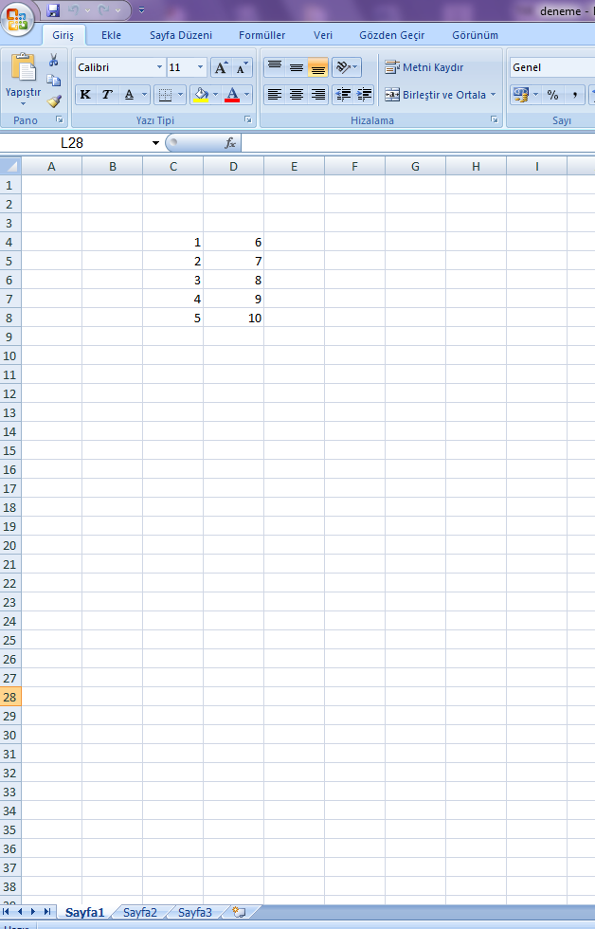
MATLAB/Dosya Yazdırma-Okuma
Excel’ den veri okutmak amacıyla xlsread fonksiyonu kullanılır.
num = xlsread(‘filename’, sheet, 'range')
A = xlsread('deneme.xlsx', 1, 'C4:D7')
A =
1 6
2 7
3 8
4 9

Slide 118
MATLAB/Fonksiyon Dosyası Oluşturma
Matlab fonksiyonları (örneğin, inv, disp, num2str,det, textread…) kullanıcının bir başka programa gerek duymaksızın temel işlemleri kolayca yapabilmesini sağlar.
Kullanıcılar kendi fonksiyonlarını geliştirebilirler.
Fonksiyonlar, bir m-dosyası biçiminde saklanır ve bu dosyalara, fonksiyon dosyaları adı verilir.
Fonksiyon oluşturmanın iki önemli getirisi vardır:
Sürekli olarak uygulanan bir işlem için kod tekrarını önler (örneğin, açıklık açısı için yazılmış bir
fonksiyon aciklik ise, programın ilgili yerinde “aciklik(X1,Y1,X2,Y2)” fonksiyonu (1-2)
veya (2-1) aciklik acisini doğrudan üretecektir.
Fonksiyonlarda kullanılan değişkenler yereldir (local variables). Yani workspace içinde diğer
program türlerinin değişkenleri (global variables) gibi yer işgal etmezler.

Slide 119
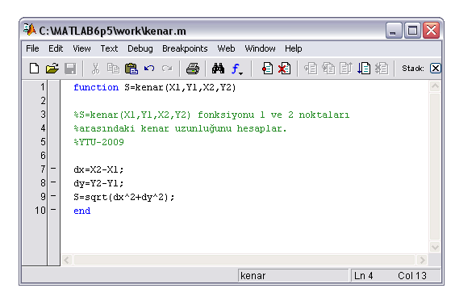
MATLAB/Fonksiyon Dosyası Oluşturma
Örnek: Koordinatları bilinen iki nokta arasındaki yatay uzunluğu hesaplayan kenar isimli bir fonksiyon oluşturunuz.
Fonksiyonların, biçim olarak, diğer programlardan tek farkı,
function output=fonk_ismi(input)
ile başlaması ve fonksiyon dosyasının sonunda end ile bitmesidir.
function komutunun bulunduğu ilk satırdan hemen sonra gelen açıklama (comment) satırları, ilgili fonksiyonun “yardım” metinleridir.
Fonksiyon ismiyle, fonksiyon dosyasının ismi aynı olmalıdır.

Slide 120
MATLAB/Fonksiyon Dosyası Oluşturma
Örnek: Hem açıklık açısını hem de kenar uzunluğunu üreten aci_kenar isimli bir fonksiyon oluşturunuz.
function [ a,S ] = aci_kenar( X1,Y1,X2,Y2)
%[a,S]=aci_kenar(X1,Y1,X2,Y2) fonksiyonu (1-2) açiklik açisini %(a) ve 1-2 kenar uzunlugunu hesaplar
DX=X2-X1;DY=Y2-Y1;
if (DX~=0)&(DY~=0),a=atan(DY/DX);a=a*200/pi;
if (DX>0)&(DY>0),a=a;end
if (DX<0)&(DY>0),a=a+200;end
if (DX<0)&(DY<0),a=a+200;end
if (DX>0)&(DY<0),a=a+400;end
end
if (DX==0)&(DY>0),a=100;end
if (DX==0)&(DY<0),a=300;end
if (DX>=0)&(DY==0),a=0;end
if (DX<0)&(DY==0),a=200;end
S=sqrt(DX^2+DY^2);%kenar
end
Bir fonksiyonun birden fazla çıktısı olabilir. Bu örnekte a ve S gibi iki çıktı bulunmaktadır.
a, açıklık açısını, S ise kenar uzunluğunu göstermektedir.
aci_kenar(X1,Y1,X2,Y2) komutuyla, ilk output, yani açıklık açısını belirten a değişkeni üretilir.

Slide 121
MATLAB/ Derleyici (Compiler)
C, Pascal, Basic gibi yüksek veya orta düzey dillerde yazılan bir programın çalışabilmesi için önce makine diline çevrilmesi gerekir; bu işleme derleme (compilation) denir. Derleme işini yapan programlar da derleyici (compiler) olarak adlandırılır.
MATLAB’de sadece m-fonksiyon veya grafik kullanıcı arayüzü (GUI) şeklindeki programlar derlenebilmektedir.
MATLAB derleyicisi (mcc) ile MATLAB’de oluşturulan m-fonksiyon dosyaları C/C++ dosyalarına, .c dosyalar da MATLAB formatına dönüştürülebilir.
>> mcc –m dosya_adi
yazımı ile dosya_adi.m adlı dosya kendi başına çalışabilen dosya_adi.exe haline ve C koduna dönüştürülür.
>> mcc –p dosya_adi
yazımı ile dosya_adi.m adlı dosya kendi başına çalışabilen dosya_adi.exe haline ve C++ koduna dönüştürülür.

Slide 122
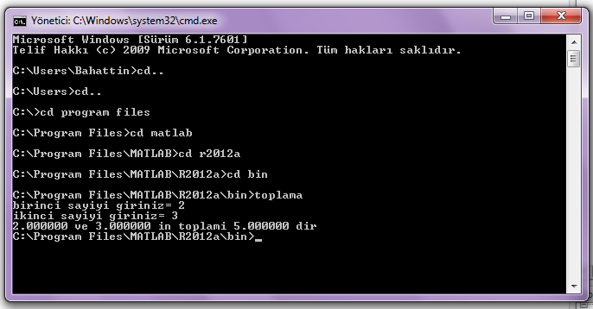
MATLAB/ Derleyici (Compiler)
Klavyeden girilen iki sayının toplamını hesaplayan programın derlenerek .exe file haline getirilmesi
>>mcc –m toplama (komut satırına yazılarak exe dosyası oluşturulur)
%iki sayinin toplamini hesaplayan program
a=input('birinci sayiyi giriniz= ');
b=input('ikinci sayiyi giriniz= ');
c=a+b;
fprintf('%f ve %f in toplami %f dir',a,b,c)

Slide 123
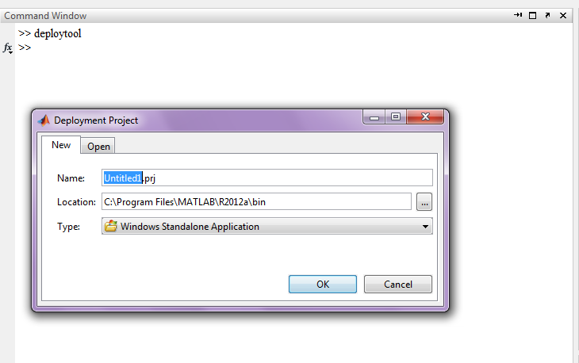
MATLAB/ Derleyici (deploytool)
Oluşturulan .exe dosyasının MATLAB kurulu olmayan bir bilgisayarda çalışabilmesi için MATLAB Compiler Runtime (MCR) programının kurulması gerekir. MCR farklı MATLAB versiyonları için değişiklik gösterir. exe dosyası hangi MATLAB versiyonunda derlendiyse ilgili MCR bilgisayarda kurulmalıdır. Kullanıcıya .exe uzantılı dosyanın çalışabilmesi için gerekli tüm dosyaların verilmesi gerekir. Bu amaçla deploytool fonksiyonu kullanılabilir.

Slide 124
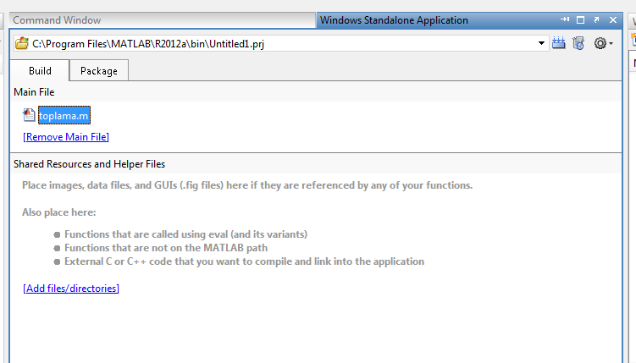
MATLAB/ Derleyici (deploytool)
build - .exe file oluşturulmasını sağlar.

Slide 125
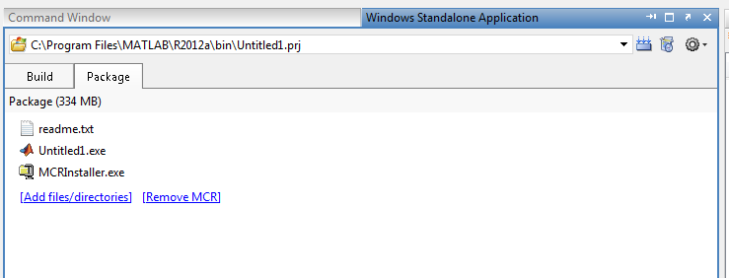
MATLAB/ Derleyici (deploytool)
Package – Matlab kurulu olmayan bilgisayarda, exe uzantılı dosyanın çalıştırılabilmesi için bir paket program hazırlar.
Sonuç olarak ….pkg.exe uzantılı bir dosya oluşturulur. Bu dosya çalıştırıldığında bilgisayarda MATLAB’ de derlenen .exe uzantılı programın çalıştırılabilmesi için gerekli programı kurar.

Slide 126
MATLAB/Uygulama-15
Aşağıda bir kenara ait 15 ölçü kenar.txt dosyasında verilmektedir. Bu ölçülerin ortalamasını, her bir ölçünün ortalamadan farkını (düzeltmeleri), ölçülerin standart sapmasını hesaplayan, |düzeltme|>3*standart sapma olan ölçüleri ölçü kümesinden silen ve geriye kalan ölçüleri temizolcu.txt dosyasına yazdıran matlab kodunu yazınız.
Olculer
15.538
16.834
12.741
15.862
15.319
13.692
14.566
15.343
18.578
17.769
13.650
18.035
25.725
14.937
15.715
Duzeltme=ortalama – ölçü
Standart sapma=([duzeltme²]/(ölçü sayisi-1))^{(1/2)}

Slide 127
MATLAB/Uygulama-15
clear
clc
a=textread('kenar.txt','%f','headerlines',3); %textread fonksiyonu ile veriler okutuluyor.
orta=mean(a); %mean fonksiyonu ile ölçülerin ortalamasi bulunuyor.
for i=1:length(a) % for döngüsüyle duzeltmelerin hesaplanmasi yapiliyor.
duzeltme(i,1)=orta-a(i);
end
stan=sqrt(duzeltme'*duzeltme/(length(a)-1)); %ölçülerin standart sapmasi hesaplaniyor.
hata=0;
artim=0;
for i=1:length(duzeltme) %duzeltmesi standart sapmasindan büyük ölçüler bulunuyor.
if abs(duzeltme(i))>3*stan
artim=artim+1;
hata(artim)=i;
end
end
hata=sort(hata)
for i=1:artim % hatali olcu siliniyor.
a(hata(artim+1-i),:)=[];
end
veri=fopen('temizolcu.txt','w+') % temiz olculer yazdiriliyor.
fprintf(veri,'%1.3f\n',a)
fclose(veri)

Slide 128
MATLAB/Uygulama-16
Küre üzerinde açı değeri olarak verilen yay değerini uzunluğa çeviren matlab kodunu fonksiyon dosyası şeklinde yazınız.
function [ S] = yaykenari(aci,R,ro )
%[ S] = yaykenari(aci,R,ro ) fonksiyonu acisal olarak
%girilen yay deðerinin uzunlugunu hesaplamaktadir.
% aci ifadesi hesap yapilacak aci degerini, R degeri kürenin yaricapini,
% ro degeri 180/pi veya 200/pi degerini ifade eder.
S=aci/ro*R;
end

Slide 129
MATLAB/Uygulama-17
Dik kenarları verilen bir dik üçgende hipotenüsü ve alanı hesaplayan matlab kodunu fonksiyon dosyası şeklinde yazınız.
function [ hipo,alan ] = hipoalan( a,b )
%[ hipo,alan ] = hipoalan( a,b ) fonksiyonu bir dik üçgende dik kenarlar
%girildiginde hipotenüsü ve alani hesaplar.
hipo=sqrt(a^2+b^2);
alan=a*b/2;
end

Slide 130
MATLAB/Uygulama-18
Bir sınıfta 20 öğrenci ve bu öğrencilerin yaş dağılımlarının 18, 19, 20 olduğu bilinmektedir. Klavyeden giriş yapılarak her bir yaş grubunda kaç öğrenci olduğunu hesaplayan ve bar olarak çizdiren matlab kodunu yazınız.
clear, clc
say18=0;say19=0;say20=0;
ogrencisayisi=20;
sayac=0;
while sayac<ogrencisayisi
osay=input('ogrenci yasini giriniz: ');
if osay==18
say18=say18+1;
end
if osay==19
say19=say19+1;
end
if osay==20
say20=say20+1;
end
sayac=sayac+1;
disp([num2str(sayac) 'ogrenci girisi yapildi'])
end
bar([18 19 20],[say18 say19 say20])
xlabel('ogrenci yaslari')
ylabel('ogrenci toplam sayilari')

Slide 131
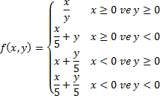
MATLAB/Uygulama-19
İki değişkenli f(x,y) fonksiyonu tanımlanmıştır. Kullanıcıdan x ve y değerlerini isteyerek fonksiyonun alacağı değeri bulan matlab kodunu yazınız.
clear
clc
x=input('x degerini giriniz= ');
y=input(‘y degerini giriniz= ');
if x>=0 & y>=0
f=x/y;
elseif x>=0 & y<0
f=x/5+y;
elseif x<0 & y>=0
f=x+y/5;
elseif x<0 & y<0
f=x/5+y/5;
end
fprintf('%1.4f ve %1.4f degerlerine gore fonksiyon %1.4f degerini almaktadir.\n',x,y,f)

Slide 132
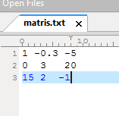
MATLAB/Uygulama-20
matris.txt dosyasında kayıtlı olan matris veya vektörün negatif ve pozitif elemanlarının sayısını veren matlab kodunu yazınız.
clear
clc
veri=fopen('matris.txt','r+');
a=fscanf(veri,'%f',[3 3]);
fclose(veri);
[nsatir nsutun]=size(a);
pozitif=0;
negatif=0;
for i=1:nsatir
for j=1:nsutun
if a(i,j)<0
negatif=negatif+1;
else
pozitif=pozitif+1;
end
end
end

Slide 133
MATLAB/Uygulama-21
Klavyeden girilen bir sinir değerine göre 0’ dan farklı kaç tane ardışık tamsayı değerinin eşit veya daha düşük bir değere ulaşacağını bulan matlab kodunu yazınız. Ayrıca daha düşük bir değere ulaşılıyorsa bu değeri de hesaplayınız.
clear
clc
sinir=input('sinir degeri giriniz= ');
sayac=0;
toplam=0;
while toplam <=sinir
sayac=sayac+1;
toplam=toplam+sayac;
end
if toplam==sinir
ulasilan=sinir;
sonsayac=sayac-1;
elseif toplam>sinir
ulasilan=toplam-sayac;
sonsayac=sayac-1;
end
fprintf('%d sayisina %d adet ardisik tamsayinin toplami sonucunda ulasilabilmektedir\n',ulasilan,sonsayac)

